Slide 1
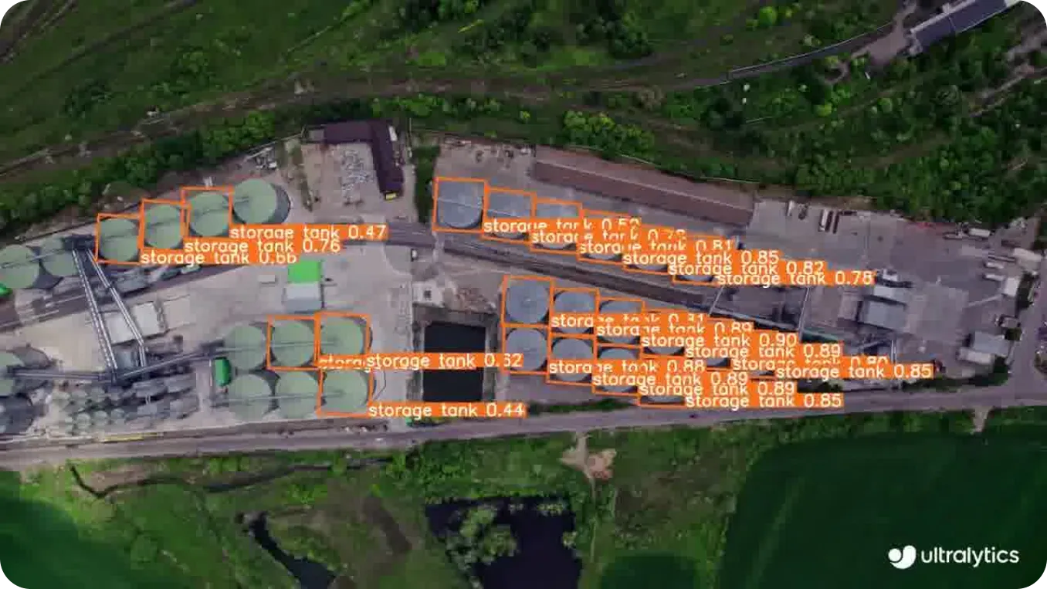
AI видит
каждый резервуар
Computer vision на промысле
YOLOv8-OBB: rotated bounding boxes
Сотни резервуаров — секунды inference
Это не демо. Production-grade:
· asset inventory без инспектора
· оптимизация маршрута обхода
· anomaly detection on geometry
Aramco METABRAIN — 0,41% выручки
в 2024 году. Большой AI = узкий ML.
Ultralytics · YOLOv8-OBB · промышленный демо · 2024
AI в нефтегазе — не «улучшалка на 5%», а способ закрыть конкретные провалы. И закрывает либо громко, либо публично проваливается.
Notes:
Это не stock illustration и не художественный рендер. Это реальный output computer-vision модели YOLOv8-OBB — Ultralytics, версия с поворачиваемыми bounding boxes — на снимке нефтепромысла с резервуарами-хранилищами. Каждый резервуар автоматически обведён повёрнутым прямоугольником, и для каждого — confidence score модели в правом верхнем углу. То, что вы видите на этом кадре — это не демо для конференций. Это уже production-grade computer-vision infrastructure, развёрнутая на сотнях промыслов по всему миру. Asset inventory без выезда инспектора. Оптимизация маршрута обхода. Anomaly detection — если резервуар внезапно поменял геометрию или цветовую сигнатуру, alert уходит оператору. Это узкая, верифицируемая, скучная задача — и в этом её сила. Зачем именно это на первом слайде. Потому что многие думают, что AI в нефтегазе — это про красивые demo с большими языковыми моделями типа Aramco METABRAIN на 250 миллиардов параметров. METABRAIN существует, и в 2024 году принёс компании 1,8 миллиарда долларов реализованной стоимости — но это 0,41 процента от 436-миллиардной выручки Aramco. Большая, видимая часть AI в нефтегазе — это узкие, верифицируемые, скучные computer-vision и time-series ML задачи на конкретных промыслах. Резервуары. Скважины. Метановые шлейфы со спутника. И в этом главный вопрос лекции, который мы вынесем на keystone-слайд: когда у нас есть данные и определены процессы — AI работает. Когда нет — он либо необходим как единственная альтернатива, либо, наоборот, опасен. На этой матрице построена вся лекция.

Slide 2
1. Стержень
2. Q1 Зрелое
3. Q3 Разведка
4. Q2 Метан
5. Q4 Новые опоры
6. Россия
7. Сквозные
16
Лекция 16
AI в нефтегазовой отрасли
и добыче ресурсов
Шесть разделов через матрицу данные × физика.
Главный вопрос:
В каком квадранте матрицы «данные × физика» AI
становится мультипликатором классических методов,
а где он либо необходим, либо опасен — на материале
10 разобранных провалов индустрии 2014–2026?
Курс «Применение AI в инженерии» · Студенты-инженеры 3 курса · 2026
Notes:
Это шестнадцатая лекция курса. Мы прошли пять отраслевых deep-dive: дискретное и процессное производство (Лекция 11), автоматизация и цифровые двойники (Лекция 12), логистика и транспорт (Лекция 13), телеком и кибербезопасность (Лекция 14), энергетика (Лекция 15). Сегодня — нефтегаз. Главный вопрос лекции: в каком квадранте матрицы данные × физика AI становится мультипликатором классических методов, а где он либо необходим, либо опасен. Мы будем разбирать конкретно — на материале десяти документированных провалов индустрии за период 2014–2026. Структура лекции: сначала вводим несущую ось — двумерную матрицу. Потом четыре раздела по квадрантам. Потом российский фрагмент. Потом сквозные риски — кибер и цикличность отрасли. И в конце — синтез и три опорный концепт концепта, которые перейдут в Лекцию 17. Курс работает на четыре learning outcomes: когда применять AI, когда отказаться, какие альтернативные инструменты использовать, и регуляторно-этический слой. Все четыре сегодня встретятся.

Slide 3
План лекции — 7 разделов
Не по цепочке создания стоимости, а по структуре AI-задачи: доступность данных × определённость процессов
1
2
3
4
5
6
7
Стержень
Q1 Зрелое
Q3 Разведка
Q2 Метан
Q4 Новые опоры
Россия
Сквозные риски
Матрица
3 кейса · 2 провала
3 кейса · 2 провала
4 системы · 2 провала
2 пилота · 2 провала
3 программы
2 провала
Данные × процессы, 4 квадранта
Зрелое производство
Разведка фронтиров
Метановая MRV
CCS + EGS
Санкции, инсорсинг
Кибер + кризис 2020
Краткий словарь: MRV = выявление-учёт-проверка · OGI = оптическая газовая визуализация · CCS = улавливание и хранение углерода · EGS = улучшенные геотермальные системы · SIS = приборная система безопасности
Notes:
Сегодня семь разделов. Я их выкладываю не по value chain — не «разведка, бурение, добыча, транспорт, переработка», как принято в отраслевых справочниках. Я выкладываю по структуре AI-задачи: какие данные доступны и насколько определена физика. Это даёт четыре разных профиля AI, и для каждого — своя стратегия применения, свои рабочие кейсы, свои провалы. Сначала мы вводим саму матрицу — это несущая ось-слайд. Потом проходим по четырём квадрантам в логическом порядке. Q1 — зрелое производство, самый освоенный квадрант. Q3 — разведка фронтиров, самый data-беднейший. Q2 — метановая MRV, где AI необходим. Q4 — энергетический переход, самый честный квадрант. Потом российский фрагмент. Потом сквозные риски — кибер и нефтяной кризис 2020 года. И в конце — синтез плюс три опорный концепт концепта. Пять терминов вы будете слышать каждые несколько минут. MRV — это мониторинг, reporting, верификация: выявление, учёт, проверка эмиссий, в нашем случае метана. OGI — оптическая газовая визуализация, ИК-камера, видящая углеводородные газы. CCS — улавливание и подземное захоронение углекислого газа. EGS — улучшенные геотермальные системы. SIS — приборная система безопасности, сертифицированная по IEC 61511. Я буду напоминать.

Slide 4
Когда AI работает в нефтегазе? Доступность данных × определённость процессов
От разведки фронтиров до спутникового метана — AI имеет 4 разных профиля
Высокая ↑
Q2 — Метановая MRV
Q1 — Зрелое производство
AI необходим MethaneSAT / Carbon Mapper / GHGSat
AI как мультипликатор Ambyint +15% на 200 скважинах
Доступность данных
Q4 — Новые опоры (CCS + EGS)
Q3 — Разведка фронтиров
AI и физика буксуют вместе Northern Lights / Fervo
Сначала физика, AI как дополнение Aramco METABRAIN / Eni HPC6
↓ Низкая
← Низкая
Определённость процессов
Высокая →
За каждым AI-внедрением — альтернатива: физический симулятор, OGI-камера, классическая интерпретация.
Notes:
Это несущая ось-слайд. Сюда мы будем возвращаться каждый раз, когда говорим про конкретный кейс. Две оси, четыре квадранта. Первая ось — доступность данных. Это вопрос: есть ли у вас достаточно размеченных примеров, чтобы обучить модель и чтобы она обобщалась на новые случаи? В зрелом месторождении Пермского бассейна — тысяча скважин, петабайты данных за 30 лет, данных много. В разведке нового бассейна — одна-пять разведочных скважин, данных структурно мало. Вторая ось — определённость процессов. Это вопрос: есть ли установившаяся численная модель, дающая эталонную разметку с известной точностью? Для пластовой симуляции — Eclipse, INTERSECT, CMG — процессы описаны с 1970-х, верифицированы тысячами проектов; определённость высокая. Для слияния спутник + аэро + дрон + ручная OGI-камера и атрибуции малой утечки к источнику — классического решения нет, процессы частично известны. Перекрестив две оси, получаем четыре квадранта. Q1 — зрелое производство, высокие данные плюс высокая определённость процессов — AI работает как мультипликатор классических методов; пример Ambyint InfinityRL даёт плюс пятнадцать процентов на двухстах скважинах. Q2 — метановая MRV, высокие данные но низкая определённость процессов — AI необходим, потому что классической альтернативы нет; MethaneSAT, Carbon Mapper, GHGSat. Q3 — разведка фронтиров, данных мало но процессы хорошо описаны — сначала физика, AI как дополнение; Aramco METABRAIN, Eni HPC6. Q4 — новые опоры (CCS + EGS), и данных мало, и процессы на длинных горизонтах не закрыты — AI и физика буксуют вместе; Northern Lights CCS, Fervo EGS. И главное внизу: за каждым AI-внедрением в нефтегазе стоит альтернативный инструмент. Это структурный признак отрасли, не дисклеймер. К этому мы вернёмся в Разделе 7.

Slide 5
1. Стержень
2. Q1 Зрелое
3. Q3 Разведка
4. Q2 Метан
5. Q4 Новые опоры
6. Россия
7. Сквозные
Q1
Q2
Q1
AI здесь — мультипликатор классических методов. Самый освоенный квадрант. И самый структурно проваленный.
Q4
Q3
процессы →
keystone
Зрелое производство
3 рабочих кейса · 2 структурных провала · 86% пилотов застряло — статистическая норма
Notes:
Раздел один. Q1 — зрелое производство. Это самый освоенный квадрант нефтегазового AI. Зрелое месторождение Пермского бассейна имеет историю добычи тридцать с лишним лет, тысячу пробуренных скважин, хорошо изученную геологию. Пластовая симуляция на Eclipse даёт надёжные прогнозы. Senior инженер по разработке с двадцатью с лишним лет опыта добавляет implicit knowledge. AI здесь не приходит «спасать». Он приходит как мультипликатор. Даёт плюс пять — пятнадцать процентов дополнительной добычи поверх уже оптимизированной операции. Ловит за несколько минут до каскадного отказа компрессор. Рекомендует оптимальный график перетоков в коллекторе. И всё равно — восемьдесят шесть процентов AI-проектов в энергетике застряли в пилотной фазе. Это парадокс, который определяет тон всего раздела. Мы будем разбирать конкретные рабочие кейсы — Ambyint, Aspen Mtell, Honeywell UOP, Роснефть Digital Field — и параллельно почему массовая статистика говорит, что большинство таких deployments не масштабируются.

Slide 6
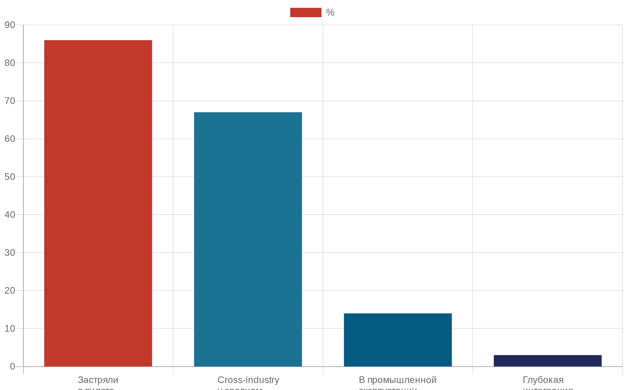
86% AI-проектов в энергетике застряли в пилоте
McKinsey State of AI 2024 — vs средний по отраслям ~67%. Энергетика на 18 п.п. хуже среднего.
5 структурных причин:
1. Данные. 60–80% времени AI-проекта = очистка данных. Только 21% энергокомпаний имеют качество для AI промышленного уровня.
2. Интеграция со старой IT. Стоимость интеграции SCADA/MES/ERP — в 3–5× выше стоимости AI-софта.
3. Дефицит кадров. AI + предметная область. После кризиса 2020 — 107 тыс. рабочих мест потеряно.
4. Культура безопасности. Старший оператор отказывает рискованной рекомендации — и часто прав.
5. Горизонт окупаемости. AI-поставщик обещает 12–18 мес; срок жизни месторождения 20–30 лет. Несовместимо.
Это не «AI плохой» — это статистическая норма отрасли. 14% работают vs 86% застряли — инженерный фильтр, а не приговор.
Notes:
Главное число этого раздела — восемьдесят шесть процентов. По данным McKinsey 2024, такая доля AI-проектов в энергетике не выходит за пределы пилотной стадии. То есть после демонстрации на одном-двух объектах проект либо отменяется, либо переходит в режим «вечного пилота» без масштабирования. В кросс-индустриальном опросе McKinsey 2024 застряли в пилотной фазе примерно две трети AI-инициатив — около шестидесяти семи процентов. Энергетика — на восемнадцать процентных пунктов хуже среднего. То есть нефтегаз структурно хуже средней индустрии по разрыву между пилотом и промышленной эксплуатацией. DNV и Accenture в опросе 2024 года уточняют: только пятнадцать процентов специалистов нефтегаза говорят, что AI используется в их компании в ежедневной промышленной эксплуатации; только три процента — «глубокая интеграция». Пять структурных причин. Первое — данные: шестьдесят-восемьдесят процентов времени AI-проекта в нефтегазе уходит на очистку данных, не на моделирование. Второе — старая IT: стоимость интеграции с SCADA, MES, ERP обычно в три-пять раз превышает начальную стоимость самого AI-софта. Третье — дефицит кадров. Четвёртое — культура безопасности: бессмысленный AI — непринятый AI. Пятое — горизонт окупаемости: AI-вендоры предлагают окупаемость за двенадцать-восемнадцать месяцев, нефтегаз планирует на двадцать-тридцать лет; эти горизонты несовместимы. Главный урок здесь: восемьдесят шесть процентов не означает «AI плохой». Это значит «вертикаль не готова к AI промышленного уровня без серьёзной подготовительной работы по фундаменту данных».

Slide 7
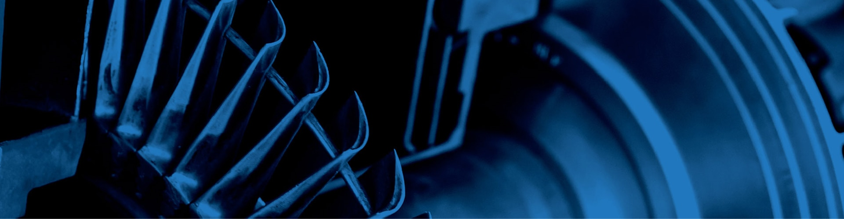
«Усталость от ложных тревог устранена» — это маркетинг
Aspen Mtell на нефтепереработке: 100–500 ложных тревог в день; общезаводские пилоты тихо закрываются.
Маркетинг (AspenTech):
«Снижение незапланированного простоя на 60%»
«Усталость операторов устранена»
Реальность на НПЗ:
· 100–500 ложных тревог/день — оператор перестаёт реагировать
· Успех на одной колонне → общезаводской пилот тихо закрыт
· Honeywell UOP 310+ установок / ~700 НПЗ = ~44% охвата
· Многие НПЗ — «классический APC без AI»
Структурный разрыв:
Многослойная физика (масса + энергия + реакция + коррозия) ломает ML-суррогаты на нестандартных режимах.
AspenTech · страница продукта Aspen Mtell
Урок: отчёт поставщика ≠ реальность на установке. Коммерческий учёт, SIS, общезаводская переработка — AI ещё не дошёл.
Notes:
Aspen Mtell — продукт AspenTech (приобретена Emerson за приблизительно семнадцать миллиардов долларов в марте 2025 года) для прогностического обслуживания. Идея: модель учится на сигналах с компрессоров, насосов, теплообменников; за дни-недели до отказа выдаёт сигнал тревоги. В кейс-стади вендора утверждается: «усталость операторов от ложных тревог устранена». Это маркетинговая формулировка. Усталость операторов от ложных тревог — фундаментальное свойство любой системы мониторинга, и его нельзя устранить, его можно только смягчить. Что реально происходит на нефтепереработке. Оператор крупного НПЗ получает от Aspen Mtell сотни сигналов тревоги в день — число варьируется от пятидесяти до пятисот в зависимости от размера завода и режима настройки. Реакция оператора — одна из трёх. Первое — перенастройка порогов в сторону менее чувствительной модели. Это переводит «усталость от тревог» в «пропущенные обнаружения». Второе — игнорирование. Когда из двухсот тревог в день сто девяносто пять ложные, оператор перестаёт их читать. Третье — эскалация в отдельную ML-команду, которая разбирает тревоги постфактум. Plant-wide stagnation. Узкие применения Aspen Mtell — одна колонна, один компрессор — работают, документировано. Plant-wide развёртывание буксует. Yokogawa объявила пилот общезаводской AI-управления на одном из НПЗ Idemitsu в Японии в 2018 году. общезаводской пилот тихо закрыт после 2018 года; в публичных материалах остались только узкие истории успеха. Главный урок: «устранили усталость от ложных тревог» — это маркетинг, не инженерное утверждение. Задача проектировщика — управлять иерархией тревог по стандарту ISA 18.2, не пытаться обмануть законы мониторинга.

Slide 8
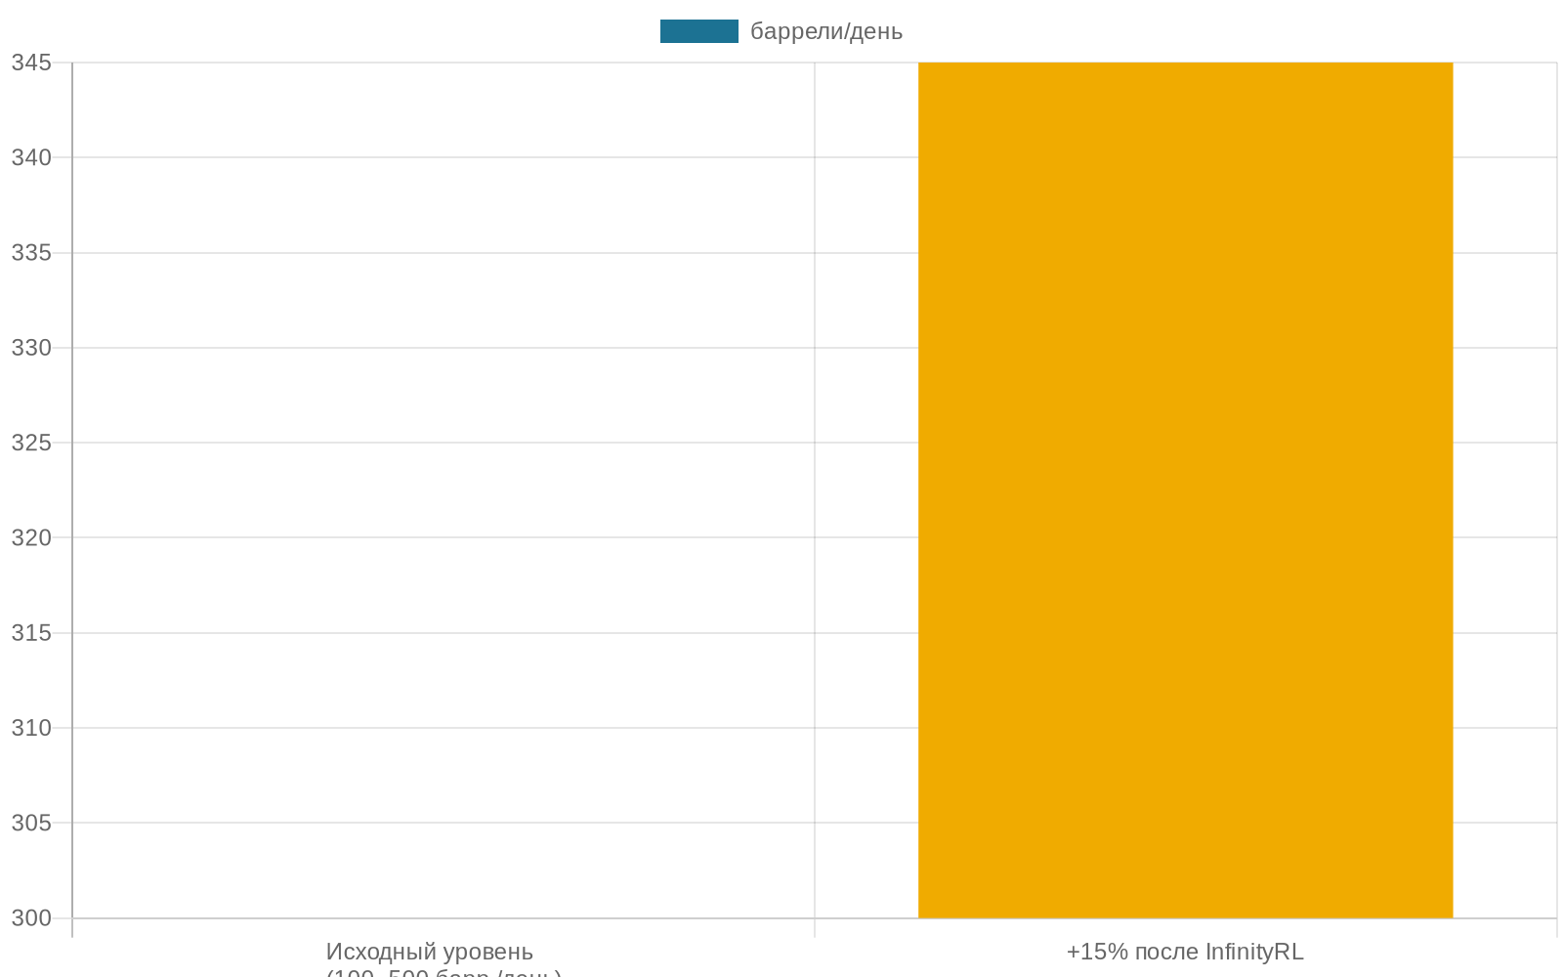
Ambyint InfinityRL: +15% на 200 скважинах Permian
Канадский стартап Калгари (2014), $25 млн раунд Series B 2022. Обучение с подкреплением для оптимизации механизированной добычи.
Метрики кейса:
· Регионы: Permian + Eagle Ford + Bakken
· Тип: штанговые насосы + ЭЦН (зрелая добыча)
· Исходный уровень: 100–500 баррелей/день на скважину
· Прирост: +15% от среднего исторического
· На 200 скважинах: +3 000–15 000 баррелей/день суммарно
Почему это сильный кейс:
1. Проверяемая база — не «спас $10 млн» без знаменателя.
2. Обучение с подкреплением поверх классики — дополнение, не замена.
3. Узкая область — оптимизация подъёма, не «AI везде».
Когда Ambyint НЕ работает: стрипперные скважины (<10 баррелей/день). +15% = +1,5 барр./день; стоимость развёртывания > извлечённой ценности.
Notes:
Ambyint — канадский стартап, основан в Калгари в 2014 году. Серия B на двадцать пять миллионов долларов в 2022 году от Bessemer Venture Partners и Schlumberger Energy Ventures. Сфокусирован на оптимизации искусственного подъёма — это методы подъёма нефти из скважины с низким пластовым давлением: штанговый насос, электроцентробежный насос, газлифт. Продукт InfinityRL — система оптимизации на основе обучения с подкреплением. Кейс. Развёрнут на около двухстах скважинах в Пермском бассейне, Eagle Ford и Bakken — все US shale. Средняя прибавка к производительности — плюс пятнадцать процентов над per-well historical mean. Это означает: для типичной скважины Пермского бассейна с дебитом сто-пятьсот баррелей нефти в день — прибавка пятнадцать-семьдесят пять bopd на скважину. На двухстах скважинах — три-пятнадцать тысяч bopd дополнительной добычи. Почему это сильный кейс. Во-первых, цифра верифицируемая: Ambyint публикует её как «средняя по двумстам скважинам» с явным исходным уровнем — per-well historical mean. Это не «AI спас десять миллионов долларов» без знаменателя. Во-вторых, метод — обучение с подкреплением поверх классического штангового насоса, а не «AI заменяет штанговый насос». AI — мультипликатор, не замена. В-третьих, область применения узкая. Когда Ambyint не работает — это stripper wells, скважины с дебитом меньше десяти баррелей в день. Истощённая скважина даёт десять bopd; плюс пятнадцать процентов — это полтора bopd; стоимость развёртывания плюс переобучения больше извлечённой ценности. Здесь окупаемость отрицательная. Это структурный критерий, к которому мы вернёмся через четыре слайда.

Slide 9
Ландшафт поставщиков Q1 — 3 группы
Тот же режим (прогностическое обслуживание) реализуют 10+ поставщиков. Режим ≠ бренд.
ML-стартапы для добычи
Корпоративные (нацкомпании + супермэйджоры)
НПЗ + трубопроводы
· Ambyint (Калгари) — InfinityRL для механизированной добычи
· OspreyData (→ Mesquite 2022) — ML с экспертом для ЭЦН, газлифта
· SLB Avocet — ПО управления добычей с ML с 2020+
· Halliburton DecisionSpace Production — аналог. Промышленный масштаб.
· AspenTech Aspen Mtell (Emerson) — растёт через перекрёстные продажи
· Honeywell UOP Connect — 310+ установок / ~700 НПЗ = ~44%
· Yokogawa / ABB Genix / Emerson — конкуренты
Бурение (дополнительно): Nabors PACE-X (4-мильный ствол Bakken) · NOV NOVOS · Precision Drilling AlphaAutomation. Режим = автоматизация бурения; бренд вторичен.
Notes:
Шесть вендоров Q1 в трёх группах. Понимание ландшафта — необходимое условие задачи. Группа первая — независимые ML-стартапы для производства. Ambyint мы только что разобрали. OspreyData, приобретён Mesquite Technologies в ноябре 2022 года — экспертно-усиленное машинное обучение для ESP, штанговых насосов, газлифта. Включён в Mesquite Taproot. Публичные KPI не раскрыты. Группа вторая — корпоративный уровень для крупных операторов. SLB Avocet — программное обеспечение для управления добычей с интегрированным ML с 2020-го года. Клиенты — нацкомпания и супермэйджоры. Конкретные KPI обычно не раскрываются. Halliburton DecisionSpace Production — аналог. Группа третья — нефтепереработка и трубопроводный сегмент. AspenTech Aspen Mtell мы разобрали в s07b. Honeywell UOP Connect — триста десять с лишним юнитов соединено на ста с лишним сайтах в 2024 году. Контекст: всего в мире около семисот НПЗ; сто сайтов — это около четырнадцати процентов мировой мощности нефтепереработки. План — семьсот пятьдесят с лишним юнитов в течение года, требует подтверждения. Yokogawa OpreX, ABB Ability Genix, Emerson DeltaV — конкуренты. Plus drilling subset. Nabors PACE-X — программа автоматизации бурения; самый длинный известный четырёхмильный — около шести с половиной километров — горизонтальный ствол в Bakken. Конкуренты — Precision Drilling AlphaAutomation, NOV NOVOS. Главная точка — режим не равно бренд. Когда вендор продаёт «прогностическое обслуживание» — это режим применения AI, не уникальный продукт. Тот же режим реализуют Aspen Mtell, Honeywell Forge, ABB Genix, GE Digital, IBM Maximo, Siemens MindSphere. Выбор поставщика — это выбор стека интеграции, цены и поддержки, не «между технологиями».

Slide 10
Роснефть Digital Field на Башнефть Илишевское
Внутренняя разработка после ухода Roxar / Schlumberger в 2022. Вертикальная интеграция по умолчанию.
Метрики Илишевского, 2024:
+1 Mt/год
дополнительной нефти (= +5,9% от ~17 Mt/год)
~1 млрд ₽/год
дополнительного эффекта
23 продукта (10 коммерциализованных)
+60% удалённого управления · +5% энергоэфф. · −5% логистики
Контекст: санкции → внутренняя разработка
· После марта 2022 — Roxar (Schlumberger), AspenTech, Honeywell ушли с РФ.
· Вертикальная интеграция — необходимость, не выбор.
· Ближе к китайской модели (Sinopec, CNOOC), чем к американской на основе поставщиков.
Оговорка:
Российские KPI — самоотчёт в пресс-релизе; независимый аудит ограничен санкциями. Тот же уровень осторожности, что для Aramco $1,8 млрд.
Башнефть Илишевское — типичное зрелое месторождение Q1: эксплуатируется с 1980-х, ~17 млн т/год исходный уровень. Пилотировать AI на известном активе, не на фронтире.
Notes:
Роснефть — крупнейшая российская нефтегазовая компания — в две тысячи десятых развивала собственную платформу Digital Field, цифровое месторождение. Канонический референс — пилот на Илишевском месторождении дочернего общества Башнефть в Башкортостане. Показатели пилота на 2024 год. Плюс один миллион тонн нефти в год дополнительно — это плюс пять и девять десятых процентов относительно базовой добычи Башнефти семнадцать миллионов тонн в год за 2023 год. Около одного миллиарда рублей в год дополнительный экономический эффект. Двадцать три программных продукта, из них десять коммерциализованных во внешние развёртывания. Плюс шестьдесят процентов удалённо управляемых объектов, плюс пять процентов энергоэффективности, минус пять процентов логистических затрат. Контекст санкций. После марта 2022 года Roxar — продукт Schlumberger для характеризации пласта — и значительная часть других западных поставщиков ушли с российского рынка. Это создало структурный драйвер к внутренней разработке: Роснефть, Газпром нефть оказались в ситуации «либо разрабатываем сами, либо останавливаемся». Digital Field — пример того, что получилось при первом сценарии: внутренняя разработка, расширенная до коммерческой продуктовой линейки. Двадцать три продукта, десять коммерциализованных — лидирующий в индустрии показатель для нацкомпания. Российский паттерн — ближе к китайской модели (Sinopec, CNOOC внутренние разработки), не к американской поставщик-based модели. Точка осторожности. Конкретные KPI публикуются Роснефтью в корпоративных пресс-релизах; независимая проверка затруднена санкционным режимом. Студент должен относиться к российским цифрам с тем же скептицизмом, что и к один и восемь десятых миллиарда долларов реализованной стоимости Aramco — это self-report, не аудиторский отчёт. Башнефть Илишевское — типичное зрелое месторождение Q1, эксплуатируется с восьмидесятых годов. Пилотировать AI именно здесь — стратегический выбор: показать AI-мультипликаторный эффект на хорошо известном активе, не на разведке фронтиров.

Slide 11
Cognite + C3.ai: чистые AI-вендоры теряют долю
Базовые модели поедают узких отраслевых AI-вендоров. Адресуемый рынок уже, чем ожидалось.
Cognite (Норвегия, выделён из Aker BP 2017)
C3.ai (США, основан 2009 Tom Siebel)
· 2018: оценка ~$300 млн
· 2021–2022: план IPO $2–3 млрд в 2023
· 2023: IPO отменён — рыночные условия + сжигание капитала
· 2024: ARR (годовая повторяющаяся выручка) $94 млн (+40%), 871 сотрудник после реструктуризации
· 2026: «время IPO неопределённо» (отчёт Aker ASA)
· BHC3 JV с Baker Hughes (2019) — реструктурирован к 2023
· ФГ24 нефтегаз = 5,9% выручки = ~$18 млн из $310 млн
· ФГ25: «не-нефтегазовая выручка +48%» → нефтегаз уменьшается
· C3.ai сместил фокус на федеральный/оборонный сектор
· IPO 2020: $42 → пик ~$15 млрд → 2026: ~$3–4 млрд (−70–80% от пика)
Базовые модели (SLB Lumi, METABRAIN) поедают узкоспециализированных: (a) большая модель + лёгкое дообучение (LoRA) > специализированная; (b) крупные нацкомпании разрабатывают свои базовые модели.
Notes:
Это структурный провал Q1 с другого ракурса. Ранее мы посмотрели на статистику пилотов; здесь — на конкретные компании, которые шли по сценарию «независимый промышленный AI-вендор для нефтегаза». Cognite — норвежский стартап, выделившийся из Aker BP в 2017 году. Якорный клиент — Aker BP. Финансовая история: 2018 — оценка триста миллионов; 2021-2022 — план IPO на два-три миллиарда долларов в 2023 году; 2023 — IPO отменён из-за рыночных условий и сжигания капитала; 2024 — ARR (годовая повторяющаяся выручка) девяносто четыре миллиона при темпе сорок процентов г/г; 2025-2026 — время IPO неопределённо. ARR (годовая повторяющаяся выручка) девяносто четыре миллиона при темпе сорок процентов — это здоровый SaaS-бизнес. Но для оценки два-три миллиарда нужен темп шестьдесят-восемьдесят процентов или сильная маржа. Aker BP остаётся якорным клиентом; независимая монетизация на другие индустрии идёт медленнее. C3.ai — публичная американская AI-компания, основанная Tom Siebel в 2009 году. Совместное предприятие BHC3 с Baker Hughes для нефтегазовой вертикали — структурно реструктурировано к 2023. Финансовый год 2024: нефтегазовая вертикаль — пять и девять десятых процента от общей выручки, то есть около восемнадцати миллионов из трёхсот десяти. Финансовый год 2025: «не-нефтегазовая выручка плюс сорок восемь процентов г/г» — формулировка означает, что нефтегазовая вертикаль уменьшается в абсолюте. Общий паттерн. Узкоспециализированные AI-компании для нефтегаза не достигли масштаба в эпоху больших универсальных моделей. SLB Lumi и Aramco METABRAIN — мы их увидим в Разделе 2 — поедают рынок узкоспециализированных через два механизма. Первое: большая модель плюс LoRA (лёгкое дообучение) обычно лучше специализированной маленькой. Второе: у крупных нацкомпаний есть мотив разрабатывать собственные большие модели внутри.

Slide 12
Когда AI НЕ нужен в Q1 — 6 структурных критериев
Дистиллировано из практики последних 5 лет. Каждый — с конкретной альтернативой.
1
Зрелый пласт + классический симулятор (Eclipse)
2
Стрипперные скважины (<10 барр./день)
3
Коммерческий учёт нефти (custody transfer)
Опытный инженер + классический симулятор дают надёжные ответы. ML — накладные расходы без существенного прироста.
Прибавка +15% = +1,5 барр./день; стоимость развёртывания > извлечённой ценности. Юнит-экономика отрицательная.
Передача товарной нефти. Регулятор требует расходомер 0,2% точности. Не «чёрный ящик» ML.
4
Аварийная остановка (BOP/PRV/ESD) — SIS
5
Разведка фронтиров без аналогов
6
Отчётность EU Methane Reg
SIL3/SIL4 по IEC 61511 = детерминировано + сертифицируемо. ML не сертифицируется.
ML не на чем обучать. Опытный геофизик + классическая интерпретация (далее в Разделе 2).
Прослеживаемость обязательна — не оценка «чёрного ящика». Регуляторное соответствие.
Главный навык курса: уметь сказать «нет» там, где AI не нужен. 14% работают vs 86% застряли — разница часто именно здесь.
Notes:
Это центральный пункт раздела по миссии когда отказаться. В Q1, то есть в высоко-data плюс высоко-physics квадранте, AI по умолчанию претендует на применение, и инженер должен уметь сказать «нет» там, где AI не нужен. Критерий первый — зрелое месторождение плюс опытная команда плюс Eclipse. Когда у вас есть месторождение с историей тридцать с лишним лет и опытные инженеры-разработчики, использующие классические симуляторы — добавление ML-суррогата редко даёт существенный прирост. Критерий второй — stripper wells, истощённые скважины с дебитом меньше десяти баррелей в день. Прибавка плюс пятнадцать процентов — это плюс полтора bopd; стоимость развёртывания плюс переобучения больше извлечённой ценности. Критерий третий — custody transfer metering, передача товарной нефти. Регуляторно требуется mass flow meter класса точности ноль и две десятых процента. Methane content в газовом потоке измеряется через gas chromatograph или прямое sampling. AI estimate не приемлем. Критерий четвёртый — приборные системы безопасности. Противовыбросовый превентор, предохранительный клапан, логика аварийного останова — SIL3/SIL4 по IEC 61511, детерминированно. ML не сертифицируется под этот стандарт. Критерий пятый — разведка фронтиров без аналогов. ML не на чем обучать. Senior геофизик плюс классическая интерпретация. Мы развернём это в Разделе 2. Критерий шестой — соответствие нормам EU Methane Reg. Traceability mandated — не black-box ML estimate. Главный навык уметь сказать «нет». Разница между четырнадцатью процентами успешных и восьмьюдесятью шестью застрявших — часто именно здесь.

Slide 13
1. Стержень
2. Q1 Зрелое
3. Q3 Разведка
4. Q2 Метан
5. Q4 Новые опоры
6. Россия
7. Сквозные
Q3
Q2
Q1
Каждая поисковая скважина = $50–100 млн. Размер выборки 1–5 скважин. ML не обобщается без аналогов. Физика — эталон, AI как дополнение.
Q4
Q3
процессы →
keystone
Разведка фронтиров
3 рабочих кейса · 2 провала десятилетия · гонка суперкомпьютеров $100–400 млн на инсталляцию
Notes:
Раздел два. Q3 — разведка фронтиров. Спускаемся в data-беднейший квадрант. Здесь профиль AI кардинально иной, чем в Q1. Размер выборки. Каждая разведочная скважина в новом районе — wildcat well, на сленге «дикая кошка», поскольку результат непредсказуем как охота на дикого зверя — стоит пятьдесят-сто миллионов долларов на офшорном глубоководном бурении. Существенно меньше — пять-двадцать миллионов — в наземной разведке. Невозможно «собрать ещё данных» без коммерчески-несостоятельных расходов. Размер обучающей выборки для нового бассейна — одна-пять скважин. Это структурно мало для любого современного ML-метода, включая базовая модельs. Что это значит. Foundation models, обученные на девяноста годах данных Aramco или на доступной библиотеке скважин SLB Petrel, не обобщаются на новый бассейн с принципиально иной геологией. Бассейн Tarim в Китае не похож на Пермский. Восточно-африканский рифт не похож ни на тот, ни на другой. AI здесь даёт предварительное отсеивание и ускорение существующих рабочих процессов, а не «замену геолога». И всё, что обещало большее — провалилось публично.

Slide 14
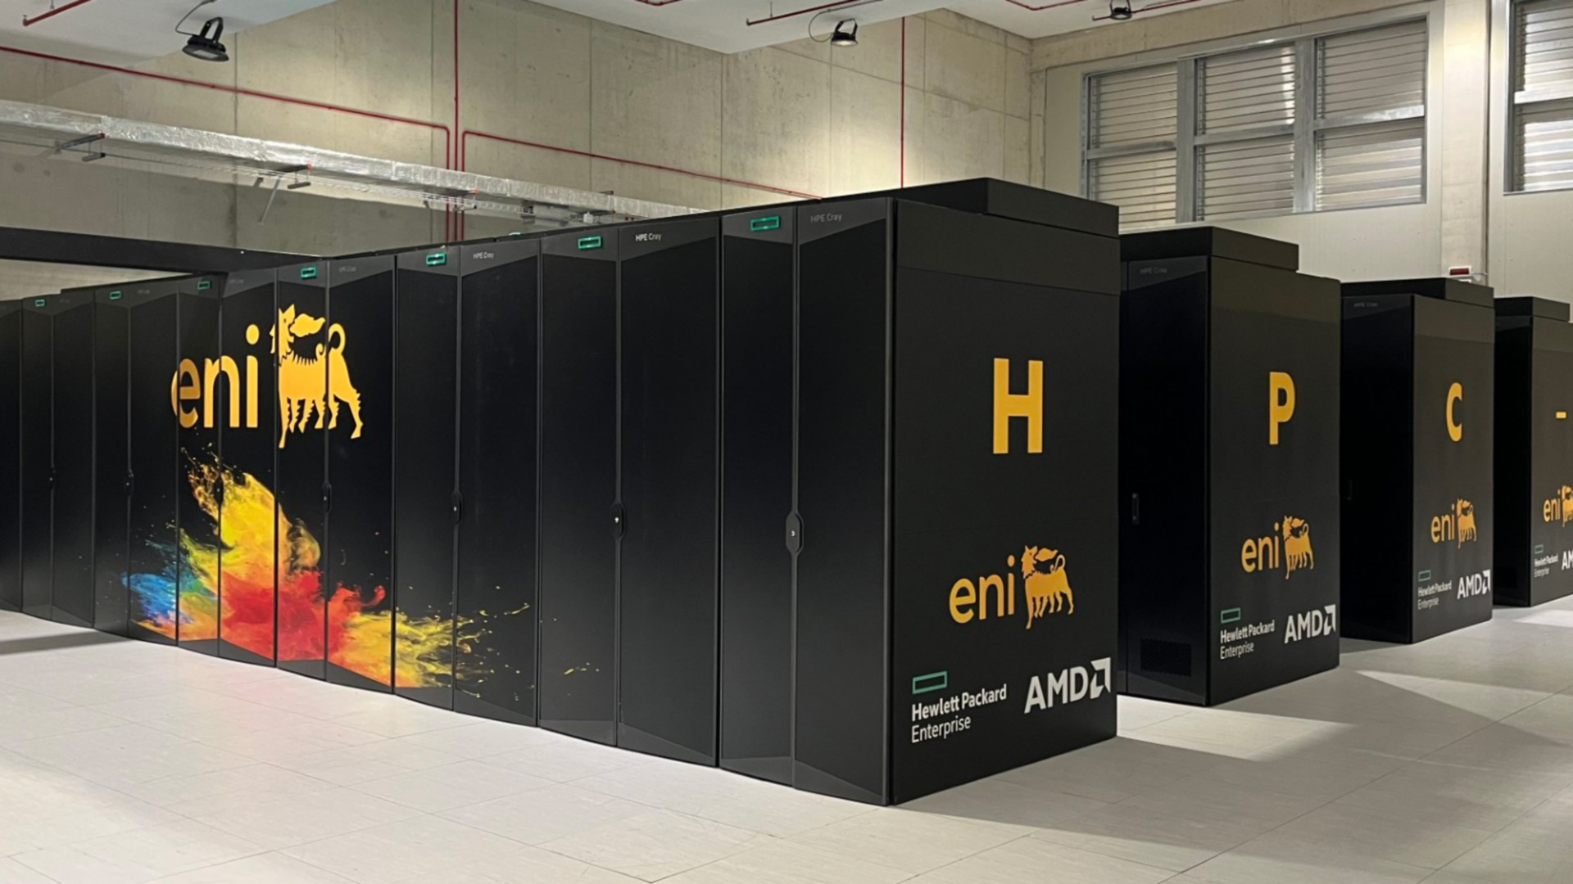
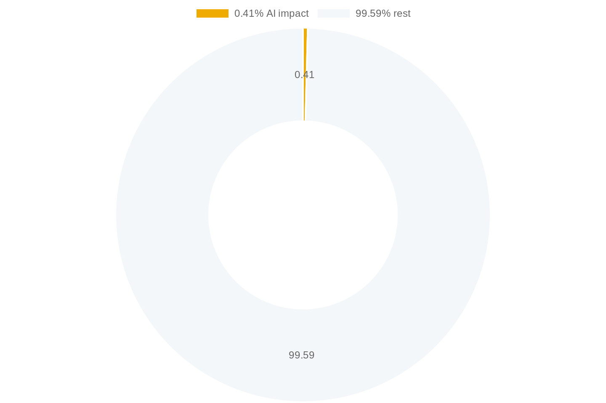
Гонка суперкомпьютеров (HPC) Q3: $100–400 млн на инсталляцию
Не превращается в товар как облако — стратегические капитальные затраты. Малые операторы вытесняются капитальным барьером.
Eni HPC6 (декабрь 2024)
Aramco METABRAIN (2024–2025)
606 PFLOPS пиковая · 477 устойчивая
14 000 AMD MI250X GPU
$104 млн капитальных затрат
Top500 #5 мирового рейтинга
Стратегия: дешевле за FLOP (AMD vs NVIDIA)
~250 млрд параметров
7 трлн токенов = 90 лет данных Aramco
$1,8 млрд реализовано в 2024 (Давос янв 2025)
6 000 сотрудников обучены, 430 сценариев применения
Источник: CEO Amin Nasser
Aramco выручка 2024 = $436,6 млрд → $1,8 млрд / $436,6 млрд = 0,41%. AI добавляет полпроцента к полностью оптимизированной операции.
Notes:
HPC (высокопроизводительные вычисления)-гонка Q3 — это разные стратегии у каждой крупной компании. Eni HPC6. В декабре 2024 года итальянская Eni запустила суперкомпьютер HPC6 в дата-центре Ferrera Erbognone. Шестьсот шесть PFLOPS пиковой производительности, четыреста семьдесят семь sustained; четырнадцать тысяч графических ускорителей AMD Instinct MI250X; стоимость инсталляции — около ста четырёх миллионов долларов. На декабрьском листинге Top500 — пятое место из примерно пятисот. HPC6 в девять раз мощнее своего предшественника HPC5. Применения: обработка сейсмики, пластовая симуляция на INTERSECT, моделирование CCS. Aramco METABRAIN. В 2024 году Saudi Aramco разработала METABRAIN — большую универсальную модель внутреннего использования. Объявленные параметры на 2024 год — примерно двести пятьдесят миллиардов; цифры volatile, требуют проверки. Обучение на семи триллионах токенов, представляющих девяносто лет operational data Aramco. Шесть тысяч сотрудников обучены работать с инструментарием на основе METABRAIN. Четыреста тридцать сценарий примененияs идентифицированы. Что Aramco публикует. В Давосе в январе 2025 года CEO Aramco Amin Nasser заявил, что AI-инвестиции принесли один и восемь десятых миллиарда долларов реализованной стоимости в 2024 году. Базовая контекстуализация: Aramco выручка 2024 — четыреста тридцать шесть и шесть десятых миллиарда. Делим — это ноль и сорок одна сотая процента выручки. AI не «спасает» компанию — добавляет полпроцента к полностью оптимизированной операции. Два урока. Первое — один и восемь десятых миллиарда долларов — самоотчётный, не аудированное число. Второе — METABRAIN внутренний продукт, не продаётся наружу. Это competitive moat и одновременно структурное отличие от BP + Beyond Limits и IBM + Repsol, которые мы разберём через два слайда.

Slide 15
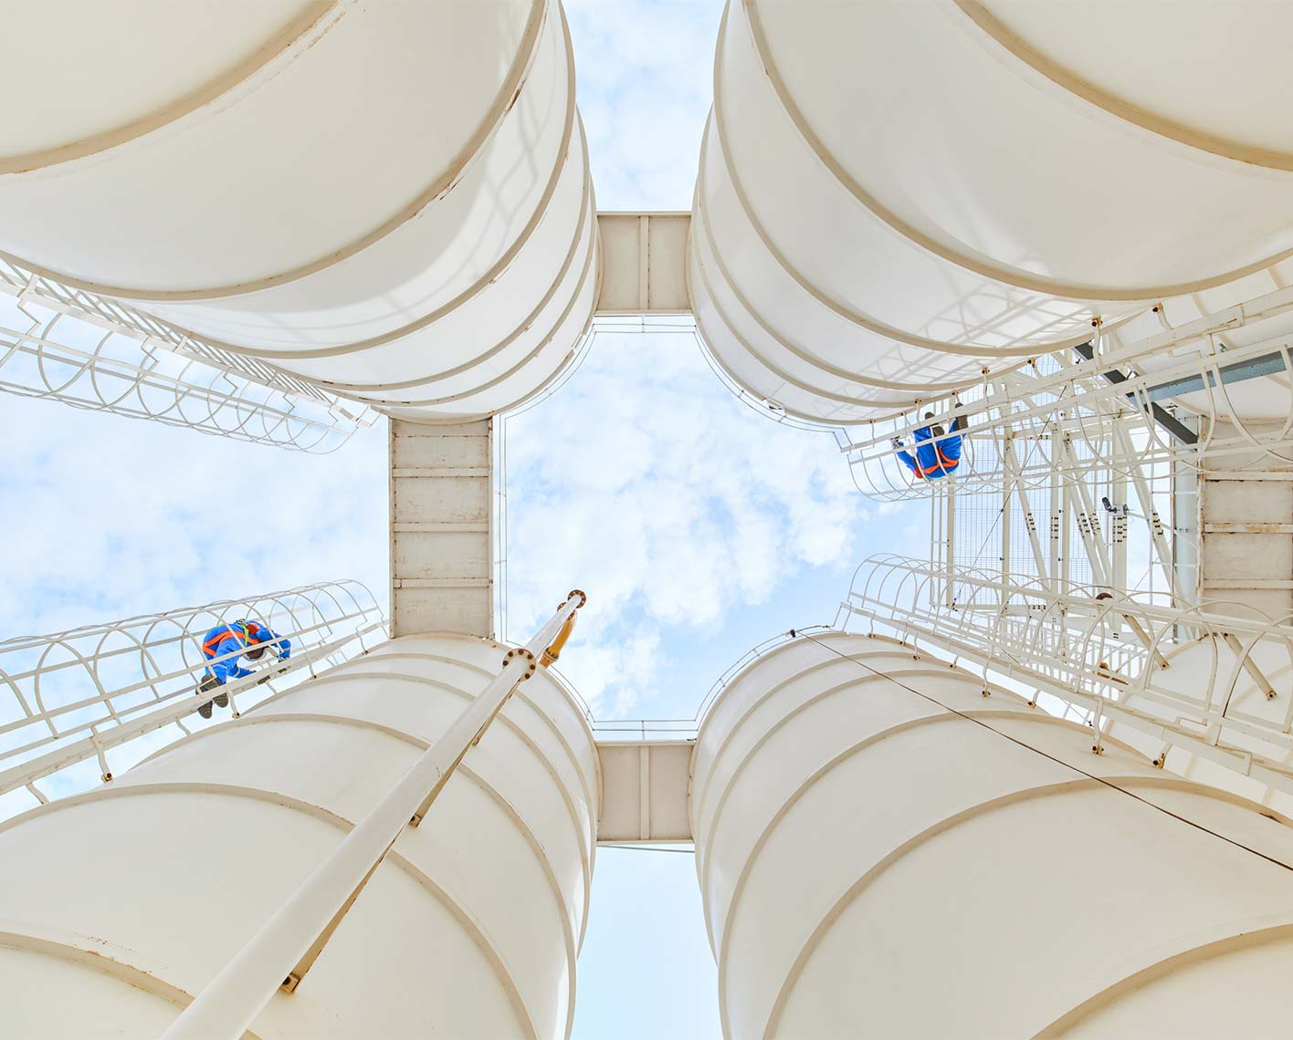
SLB Lumi (сентябрь 2024) — базовая модель поверх Petrel + Delfi
Якорные заказчики: Aker BP, Shell, Azule Energy. Вычислительная база — NVIDIA Grace Hopper.
Что Lumi делает:
· Интерпретация петрофизики — каротаж
· Автотрассировка сейсмических горизонтов
· Предварительная характеристика коллектора — фации
· Оптимизация параметров бурения
Контекст:
· Цифровая выручка SLB 2024 = $2+ млрд = 5,7% от $35 млрд
· Halliburton + OpenAI/Anthropic — через партнёрства
· Режим «отраслевая базовая модель» ≠ бренд «Lumi»
SLB / Schlumberger пресс-кит · 2024
Через 2-3 года: SLB Lumi 2.0 или конкурент. Бренд вторичен, режим (базовая модель на 80+ лет отраслевых данных) первичен.
Notes:
В сентябре 2024 года SLB — бывшая Schlumberger, переименована в 2022 году — запустила Lumi. Это отраслевая базовая модель поверх своей облачной платформы Delfi. Delfi — это E&P-платформа, оперирующая на AWS, Azure, GCP с 2018-го. Lumi обучена на NVIDIA Grace Hopper Superchip; якорный заказчикs — Aker BP, Shell, Azule Energy (это BP + Eni Angolan совместное предприятие). Что Lumi делает. Foundation model для специфических задач разведки. Первое — петрофизика interpretation, интерпретация каротажа; ML заменяет первичную обработку, senior petrophysicist делает финальный QC. Второе — seismic auto-tracking, автоматическая трассировка горизонтов в 3D-сейсмике; ускоряет работу геофизика, не заменяет в фронтирный бассейн. Третье — drilling automation queries, natural language interface к историческим данным. Финансовая контекстуализация. SLB цифровая выручка в 2024 году превысил два миллиарда долларов на полный год. Это около пяти и семи десятых процентов от total SLB revenue в тридцать пять миллиардов. Направление: дальнейшее adoption Delfi technology. Lumi — следующий этап монетизации после Delfi. Главная точка про режим versus бренд. Когда инженер слышит «отраслевая базовая модель для нефтегаза», он должен помнить: это режим применения AI, не уникальный продукт SLB. Тот же режим реализуют Aramco METABRAIN — но внутренний, не продаётся. OpenAI или Anthropic — общие базовая модельs, fine-tuned под нефтегаз. Microsoft Azure ML плюс Google Cloud Vertex AI — стек гиперскейлера с доменной донастройкой. Internal models Газпром нефти. Выбор между Lumi и альтернативой — это выбор не «между AI и не-AI», а между вертикально-интегрированным стеком и дезагрегированным стеком. Для крупного нацкомпания второй вариант часто предпочтительнее.

Slide 16
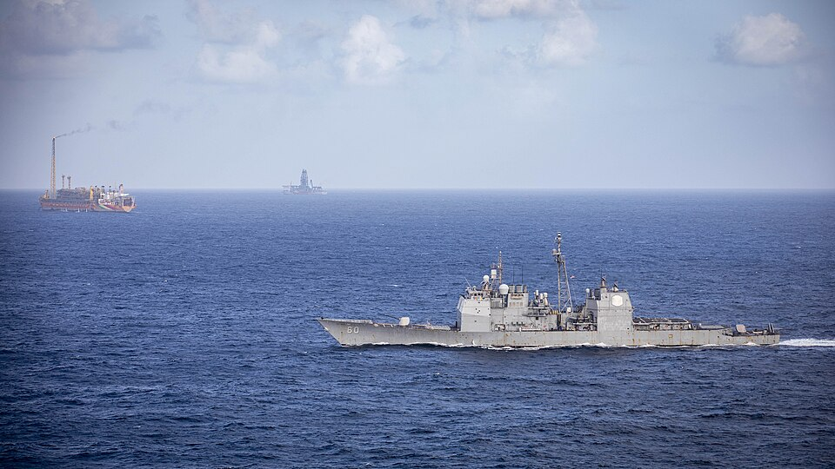
ExxonMobil Discovery 6 — 4D-сейсмика месяцы → недели
HPE Cray EX4000, 4 032 NVIDIA Grace Hopper, 4× вычислений vs Discovery 5. $200–400 млн капитальных затрат.
Что делает Discovery 6:
· 4D-сейсмика (3D + время) — месяцы → недели
· Активное управление пластом в реальном времени
· Stabroek Block Guyana — основной сценарий
Кейс Stabroek:
· 6 плавучих платформ (FPSO) к 2026
$1 млрд+
высвобождено через быстрое перепозиционирование скважин
Параллель Aramco METABRAIN: тот же режим, разные стратегии (США vs Саудовская Аравия).
USS Normandy у FPSO в Stabroek Block · US Navy / Wikimedia Commons (PD)
Капитальный барьер: $200–400 млн для топового суперкомпьютера исключает 95% операторов. Только нацкомпании + супермэйджоры.
Notes:
В первой половине 2025 года ExxonMobil развернула Discovery 6 — суперкомпьютер на базе HPE Cray EX4000 с четырьмя тысячами тридцатью двумя NVIDIA Grace Hopper Superchip. Это четырёхкратное увеличение вычисления мощности относительно Discovery 5. Капитальные затраты публично не раскрыты, но по аналогии с Eni HPC6 — оценочно двести-четыреста миллионов долларов; требует уточнения. Что Discovery 6 делает. Главное — 4D-сейсмика. Это 3D-сейсмика, повторяемая во времени; четвёртое измерение — время; используется для мониторинга движения флюида в пласте в процессе разработки. Обработка моделей подземных коллекторов сжимается с месяцев до недель. Это критично для активного управления пластом на действующих месторождениях. Stabroek Block в Гайане. ExxonMobil — оператор Stabroek, одного из крупнейших offshore нефтяных открытий двадцать первого века. Stabroek estimate — девять-одиннадцать миллиардов BOE recoverable. Для контраста: Permian-Pioneer ExxonMobil после слияния 2024 — шестнадцать миллиардов BOE. Discovery 6 unlock — один миллиард плюс долларов value на первых шести плавучая платформа (FPSO); плавучая платформа (FPSO) — это плавучая платформа добычи, хранения, выгрузки нефти. Первые шесть плавучая платформа (FPSO) — это около тридцати-сорока процентов от планируемой кап.acity Stabroek. Сравнение HPC (высокопроизводительные вычисления)-стратегий. Eni выбрал AMD как эффективный по затратам per FLOP. ExxonMobil выбрал NVIDIA Grace Hopper как доминирующий в ML workloads. Aramco — комбинация HPC (высокопроизводительные вычисления) плюс базовая модель. Все три — проприетарные. Это значит, что рынок HPC (высокопроизводительные вычисления) для нефтегаза не «коммодизируется», как hyperscaler cloud — каждый major имеет свой стек. Anti-hype в HPC (высокопроизводительные вычисления)-гонке. Цифры вычисления мощности впечатляют, но не равны business value. «Четыре икс» означает только вычисления throughput, не business value.

Slide 17
BP + Beyond Limits — $20 млн, разворот поставщика в 2023
BP Ventures, раунд Series B июнь 2017 → Beyond Limits разворот в медицину/производство 2023.
Что обещали (2018):
Что получили (2018–2023):
«AI впитает знания геологов
и будет имитировать их решения».
Происхождение:
· NASA JPL (наследие $20 млн)
· Glendale, Калифорния, 2014
· «Когнитивный AI» как отличие
Сигналы BP 2018:
· $20 млн Series B июнь 2017
· Попытка ребрендинга Beyond Petroleum
· Публичное обязательство
7 лет публичных
результатов нет
· 0 кейсов на сайте BP после 2019
· 0 публикаций в Society of Petroleum Engineers
· Beyond Limits разворот в медицину/производство 2023
3 урока:
1. Концентрация на одном малом поставщике — риск
2. Когнитивный маркетинг — антропоморфное обещание
3. Рамка имитации — AI не имитирует, он аппроксимирует
«Когнитивный AI имитирует геолога» — антропоморфная рамка, скрывающая оценку структурной применимости.
Notes:
В июне 2017 года BP Ventures возглавила раунд раунд Series B на двадцать миллионов долларов в Beyond Limits — стартапе из Глендейла, Калифорния, выделившемся из NASA Jet Propulsion Laboratory с claim'ом, что технология «когнитивный AI» для исследовательских миссий deep space теперь применима в нефтегазе. Активный rollout партнёрства — 2018-2022 годы; разворот поставщика 2022-2023; полная wind-down O&G фокус 2023. Что обещали в 2018 году. AI «absorb learnings of geologists and imitate their decision-making». Технология из deep space exploration. Accelerate operational insight and process automation. BP получает приоритетный доступ. Что вышло за 2018-2025. Публичных результатов roll-out нет за семь лет. Beyond Limits сменил отраслевой фокус с oil&gas на general промышленный AI, потом в healthcare и manufacturing в 2023 году. BP не обновил кейс на своём сайте после 2019 года. 2020 oil crash плюс BP «Beyond Petroleum» rebrand — digital teams реструктурированы. К 2024 году ни BP, ни Beyond Limits не отвечают на запросы о статусе партнёрства. Три фундаментальных урока. Первый — «когнитивный AI» с приставкой «обещанная generalizable autonomy» не материализовалась. Это был ML-marketing эпохи 2018 года: компании присваивали маркетинговое название «cognitive» обычному ML. Реальная архитектура Beyond Limits — комбинация классический rule-based reasoning плюс ML — не имела фундаментального преимущества над чистым ML. Второй — концентрированная ставка на одного клиента. BP была якорным инвестором и клиентом. Когда BP сократил инвестиции в 2020 году — у Beyond Limits не оказалось диверсифицированной клиентской базы. Структурная двойная потеря. Третий — «имитировать decision-making геолога» — это антропоморфное переобещание. Реальные геологи делают решение на основе implicit knowledge, которое тяжело кодифицировать: pattern recognition после двадцати лет работы с одной геологической провинцией. AI 2018 года не мог имитировать эту работу — сама задача неправильно поставлена. Правильная задача — дополнение, ускорять рутинные задачи геолога, оставляя ему суждение calls.

Slide 18
IBM Watson + Repsol Kalimba (2014–2022)
Цикл хайпа 2014–2016 → реальное коммерческое применение ≤10% от ожиданий. Watson Industry Solutions стагнация 2018–2022.
Проект Kalimba 2014–2022
Watson Health parallel
2014:
· IBM + Repsol объявляют партнёрство
· Cognitive Environments Lab (Нью-Йорк) + Repsol Tech Centre (Мадрид)
· «Когнитивные вычисления для разведки»
2014–2022:
· 30 лет данных разведки «проанализированы»
· Конкретных новых открытий не объявлено
· Бюджет разведки Repsol сократился с 2019
2022:
· Тихое сворачивание
$5 млрд+
инвестиций IBM в Watson Health 2015–2021
→ продан Francisco Partners в 2022
за ~$1 млрд (= 20% от инвестиций)
3 урока:
1. Универсальный «когнитивный» AI не масштабируется в узкую область
2. Цикл хайпа 2014–2016 → реальное применение ≤10% от ожиданий
3. SLB Lumi и Aramco METABRAIN — отраслевые = успешнее
Watson Health → ~$1 млрд продан = $5 млрд инвестиций vs $1 млрд продажа = провал $4 млрд. Косвенный якорь: Kalimba не был исключением — он был частью паттерна.
Notes:
В 2014 году IBM и испанская Repsol объявили партнёрство Kalimba project с целью применить IBM Watson когнитивные вычисления к тридцати годам exploration data Repsol. Проект запустили в IBM Cognitive Environments Laboratory в Нью-Йорке и Repsol Technology Centre в Мадриде. Объявлены результаты в первой половине 2016 года. Что обещали в 2014 году. Тридцать лет exploration data «analyzed» Watson cognitive. Запуск результатов в первой половине 2016 года. Cognitive computing «понимает контекст», «синтезирует insights», «обогащает intuition». Что вышло за 2016-2022 годы. Конкретных результатов и метрик публично не объявлено. IBM Watson Industry Solutions — broad stagnation 2018-2022. Watson Health unwound в 2022 году — продан Francisco Partners. Watson Industrial — аналогично. К 2022 году IBM перестроил весь Watson portfolio. Repsol перешёл на собственные ML tools — платформа Repsol Lumen с 2020-го, без IBM. Партнёрство тихо завершилось без официального объявления. Три фундаментальных урока. Первый — универсальный «когнитивные вычисления» platforms не scaled в узкая область как O&G exploration. Watson в 2014 году был оптимизирован под универсальный Q&A и medical literature analysis. Применение тех же архитектур в нефтегазовой разведке требовало specialized training data, specialized model architectures — то, что Watson 2014 года не давал. IBM не инвестировал в вертикаль specialization. Второй — «тридцать лет данных проанализировано» звучит впечатляюще, но без конкретной бизнес-метрики выводы не операционализируемы. Insights без операционализуемости = застревание пилотных проектов. Третий — цикл хайпа 2014-2016 → реальное коммерческое применение в 2018+ меньше десяти процентов от ожиданий. Это типичный паттерн hype-to-disappointment. Параллельный паттерн сейчас разворачивается с LLM agents в 2024-2025 — это сюжет Раздела 4. Параллель Watson Health критична. Тот же IBM, та же эпоха, та же «когнитивные вычисления» упаковка, та же неспособность scale. Это два manifestation одной структурной ошибки.

Slide 19
Альтернатива Q3: физические симуляторы + старшая экспертиза
AI как дополнение поверх, не как замена. Через 5 лет Eclipse будет стандартом — не AI-замена.
Eclipse (SLB)
INTERSECT (SLB)
Отраслевой стандарт симулятора пласта с 1983. Зрелые коллекторы + регуляторные отчёты. Связанные уравнения флюид + теплопередача + химия.
Преемник для массивно-параллельных суперкомпьютеров. Крупные модели, более мелкая сетка. Заменяет Eclipse на топовых проектах.
CMG IMEX / STARS / GEM
OpenFOAM (CFD)
Computer Modelling Group (Калгари). IMEX «чёрная нефть», STARS тепловые/МУН, GEM композиционный. Лидер в тяжёлой нефти + МУН (методы увеличения нефтеотдачи).
Открытый CFD для расчётов NPV, геомеханики, моделирования ГРП. Исследования + характеристика коллектора.
Старший геофизик ($200–500 тыс./год) + классическая интерпретация > $5–20 млн базовая модель на фронтире. PINN (нейросеть с встроенной физикой) — исследовательский уровень, не коммерческий. AI как дополнение, не замена.
Notes:
Это ключевой раздел для Q3. Когда AI в разведка фронтиров буксует — что используют операторы вместо? Ответ — физически обоснованный simulators, разработанные за десятилетия и хорошо валидированные. Eclipse — отраслевой стандарт симулятор пласта от SLB. Используется с восьмидесятых; сегодня — ключевой для большинства мейджоров. Решает coupled fluid плюс heat плюс уравнения химии на 3D-сетке пласта. Параметризируется через свойства породы, fluid PVT, kinetics. Скорость — десятки часов до дней на крупной модели; точность — well-characterized. INTERSECT — next-generation Eclipse от SLB. Высокое разрешение, лучше параллелизация. CMG — Computer Modelling Group, Калгари. Три продукта. IMEX — чёрная нефть симулятор пласта. STARS — thermal и advanced processes, для теплового методы увеличения нефтеотдачи (МУН), паровых методов в тяжёлой нефти. GEM — compositional simulator для газоконденсатных систем. Niche, но stable. OpenFOAM — open-source CFD пакет. Не симулятор пласта per se, но используется для CFD-моделирования в CCS, в многофазный поток, в gas plume modelling. Когда использовать физически обоснованный вместо ML. Mature коллектор плюс регуляторный отчёт: регулятор требует физически прослеживаемый submission. Complex методы увеличения нефтеотдачи (МУН) scenarios. Hydraulic fracturing modelling. CCS миграция шлейфа на 100-летнем горизонте. Frontier basin без analog — ML не на чем обучать. PINN (нейросеть с встроенной физикой) — physics-informed neural networks — попытка построить мост: speed of ML плюс consistency of physics. Активно изучается academia с 2019 года. К 2026 году PINN (нейросеть с встроенной физикой) — не mainstream commercial product. Это потенциальный мост в будущее, но не сейчас. Экономика. Senior геолог с двадцатью пятью годами опыта стоит компании двести-пятьсот тысяч долларов в год. Foundation model с обучением плюс интеграцией — пять-двадцать миллионов в год. Арифметика простая: пять-двадцать пять старших геологов за стоимость одной инсталляции базовая модель. Foundation model окупается только если воспроизводит работу пяти-двадцати пяти геологов — что в 2026 году не доказано ни одним публичным бенчмарком.

Slide 20
Алфавит метановой MRV — 6 обязательных терминов
Все встретятся в следующих 8 слайдах. Названия брендов — не переводим.
MRV
OGI
LDAR
Monitoring / Reporting / Verification = выявление-учёт-проверка Обязательно под EU 2024/1787.
Optical Gas Imaging = оптическая газовая визуализация ИК-камера (FLIR GFx320, Opgal EyeCGas).
Leak Detection And Repair = программа выявления и устранения утечек 4×/год обходы с OGI + ремонт 5-15 дней.
OGMP 2.0
SIL / SIS
барр./день / ЭЦН
Oil & Gas Methane Partnership 2.0 (UN) Уровень 5 — прямое измерение. 170+ компаний подписали.
Safety Integrity Level / Safety Instrumented System IEC 61511. SIL3 = 0,001–0,0001 PFD. ML не сертифицируется.
Баррелей нефти в день / Электроцентробежный насос (Electric Submersible Pump) Стрипперные скважины <10 барр./день.
Дополнительно: AI необходим именно потому, что OGI + Picarro + LI-COR покрывают уровень площадки — точечное выявление утечки требует слияния 4 сенсоров.
Notes:
Перед тем как идти в Раздел 3, зафиксируем шесть терминов, которые встретятся в каждом слайде. Бренд names — Aramco, SLB, MethaneSAT и т.д. — мы не глоссируем, это собственные имена. Технические аббревиатуры — обязательно. MRV — мониторинг, reporting, верификация — выявление, учёт, проверка. Совокупность процессов по обнаружению, измерению и аудиту выбросов метана. Под EU Methane Regulation 2024/1787 — обязательная процедура для импортёров СПГ в ЕС. OGI — optical gas imaging — оптическая газовая визуализация. ИК-камера, видящая углеводородные газы как «облако». ручной — Teledyne FLIR GFx320, Opgal EyeCGas. Fixed — Rebellion Photonics. Mainstream стандарт для соответствие под EPA Method 21 и EU LDAR (выявление и устранение утечек). LDAR (выявление и устранение утечек) — выявление утечек and repair — программа выявления и устранения утечек. Регуляторная программа: операторы обязаны четыре раза в год обходить площадки с OGI и ремонтировать выявленные утечки за пять-пятнадцать рабочих дней. OGMP 2.0 — Oil and Gas Methane Partnership, инициатива UNEP. Глобальный рамочный подход отчётности по метану, уровни от первого до пятого. Level 1 — оценка по коэффициенты эмиссии, низкая точность. Level 5 — прямое измерение всех источников, золотой стандарт. EU Methane Reg ориентирована на Level 4/5. SIL — safety integrity level, и SIS — safety instrumented system, по IEC 61511. BOP — противовыбросовый превентор. PRV — предохранительный клапан. ESD — аварийный останов. ML не сертифицируется под этот стандарт. bopd и ESP. bopd — баррелей нефти в день, базовая единица. ESP — электроцентробежный насос, опускаемый в скважину downhole. Stripper well — скважина с дебитом меньше десяти bopd.

Slide 21
1. Стержень
2. Q1 Зрелое
3. Q3 Разведка
4. Q2 Метан
5. Q4 Новые опоры
6. Россия
7. Сквозные
Q2
Q2
Q1
Данные — петабайты в день. Физика — разорвана. Слияние 4 сенсоров + атрибуция малой утечки — открытая ML-задача. AI необходим. Но один спутник = катастрофическая единичная уязвимость.
Q4
Q3
процессы →
keystone
Метановая MRV
4 рабочих системы · 2 провала · регуляторное давление со стороны EU 2024/1787
Notes:
Раздел три. Q2 — методановая MRV. Это самый необычный квадрант на несущая ось-матрице. Доступность данных — высокая. Спутники GHGSat собирают терабайты гиперспектрального изображения в день; самолёты Bridger Photonics с Gas Mapping LiDAR делают сотни тысяч измерений за один полётный сезон; ручные OGI-камеры на нефтепромыслах генерируют десятки тысяч кадров. Физика — частично известная. Атмосферная физика метана хорошо описана для отдельной модальности — для гиперспектрального спутникового измерения один источник. Но слияние нескольких сенсоров — спутник плюс самолёт плюс дрон плюс ручная камера — и атрибуция малой утечки к конкретному источнику в сложной орографии — это открытая ML-задача. Почему AI необходим. Классической физически обоснованный методики, которая бы взяла наблюдения четырёх типов и слила их в одну согласованную оценку утечки на конкретном устье скважины — не существует. Альтернативы только классическая физика — нет. Но единичная уязвимость. Когда оператор полагается на один спутник как primary data source — что произойдёт, если спутник потеряют? Этот сюжет уже разыгрался в реальном времени. Через два слайда — детали.

Slide 22
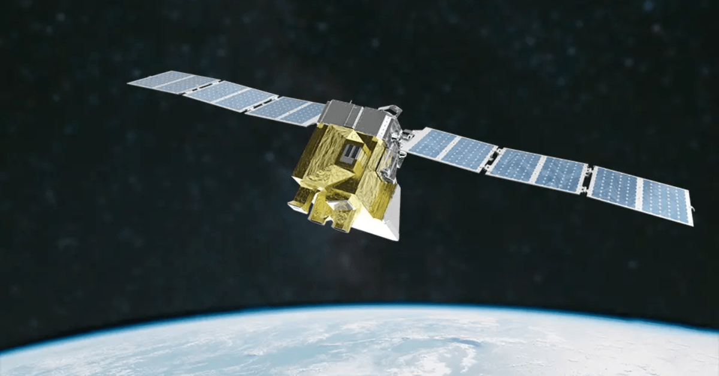
MethaneSAT (4 марта 2024) — ключевой результат по Permian
Первый в истории спутник, владелец которого — экологическая некоммерческая организация. Бюджет $88 млн.
Технические возможности:
· Широкий охват — 200×200 км за один проход
· Высокая точность — порог детекции ~500 кг/ч
· Открытый доступ через Google Earth Engine
Ключевой результат по Permian:
410 т/ч
метана = +50% над оценкой EPA (~273 т/ч)
· Нью-Мексико: 1,2% интенсивности утечек
· Техас: 3,1% интенсивности утечек
· ~2 000 файлов данных за 15,5 мес работы
MethaneSAT / EDF · 2024
Что отличало MethaneSAT:
+50% над EPA — это не «AI ошибается». Это AI измеряет, а EPA считает по коэффициентам эмиссий 30-летней давности.
Notes:
MethaneSAT — спутник для мониторинга метана, разработанный и принадлежавший NGO Environmental Defense Fund в партнёрстве с Harvard University Smithsonian Astrophysical Observatory и New Zealand Space Agency. Запущен четвёртого марта 2024 года на ракете SpaceX Falcon 9. Бюджет миссии — порядка восьмидесяти восьми миллионов долларов; пять лет design life. Первый в истории спутник, владельцем которого является экологическая некоммерческая организация. Что MethaneSAT отличало от других спутников. широкий охват — поле зрения примерно двести на двести километров, что покрывает крупные нефтегазовые бассейны за один проход. Высокая точность — порог детекции порядка пятисот килограммов в час при идеализированных условиях. Open data policy — все данные публиковались open access через Google Earth Engine. Mission design — explicit фокус на нефтегазовом метане, девяносто процентов emissions, не на широком GHG-мониторинге. Первый ключевой результат — Пермский бассейн. В 2024 году MethaneSAT измерил эмиссии метана в Пермском бассейне и опубликовал результат: примерно четыреста десять тонн метана в час, что соответствует трём целым шести десятым миллионам тонн в год; на пятьдесят процентов выше официальной оценки EPA для этого региона. Дополнительные результаты — методановая интенсивность Нью-Мексико один и две десятых процента vs Техас три и одна десятая процента: пятикратный разрыв между двумя соседними штатами одного бассейна. Контекст. Нью-Мексико ввёл регуляцию метана в 2021 году — требование девяноста восьми процентов gas кап.ture к концу 2026 года. Техас — нет. Регуляция работает, и MethaneSAT её количественно зафиксировал. К моменту потери MethaneSAT опубликовал около двух тысяч data files, сто восемьдесят с лишним сцен и десять научных публикаций. EU 2024/1787 и EPA Subpart W разрешили satellite quantification как primary data source. MethaneSAT становился регуляторная инфраструктура.

Slide 23
20 июня 2025 — MethaneSAT потерян после 15,5 месяцев
4 марта 2024 запуск → 20 июня 2025 «аномалия аппарата». 26% от расчётного 5-летнего срока.
Хронология
4 урока потери
4 марта 2024
Запуск SpaceX Falcon 9
Март 2024 — июнь 2025
15,5 месяцев операций
~2 000 файлов данных собрано
20 июня 2025
«Аномалия аппарата» — потеря связи
15,5 / 60 мес расчётных
= 26% реализованного срока
$5,7 млн/мес фактически vs $1,5 млн/мес планировалось
1. Единая точка отказа (SPOF)
Один спутник = катастрофический вектор потери. Группировка (GHGSat 13+) — устойчива.
2. Надёжность аппаратуры
Открытый космос ≠ контролируемая лаборатория. 26% срока — высокий риск.
3. Регуляторное ограничение
Инспектор по EU 2024/1787 не может полагаться на один источник. Диверсификация обязательна.
4. AI ≠ верхний слой данных
Софт работает. Аппаратура отказала. AI зависит от верхнего слоя.
Урок: регуляторная инфраструктура требует диверсифицированной сенсорной сети, не одного спутника. AI зависит от аппаратуры на верхнем слое.
Notes:
Двадцатого июня 2025 года команда MethaneSAT объявила потерю связи со спутником. Через примерно пятнадцать с половиной месяцев после запуска четвёртого марта 2024 года — что составляет около двадцати шести процентов от designed lifetime в пять лет. Конкретная причина потери публично не объявлена; команда указывает на «spacecraft anomaly». Четыре фундаментальных урока. Первый — один спутник mission равно catastrophic single point of failure для regulatory MRV infrastructure. Когда EU Methane Regulation 2024/1787 предусматривает использование satellite measurements как accepted data source — и primary global satellite NGO-owned data source потерян — что делать с этой data infrastructure? Ответ к концу 2025 года: scramble к alternative data sources. Но resilience matters from day one. Второй — даже с успешным запуском и хорошими данными первого года надёжность аппаратуры остаётся fundamental constraint. MethaneSAT работал отлично пятнадцать с половиной месяцев. Это не «технология провалилась»; это «спутник в космосе — это аппаратура с конечной reliability». Для главный infrastructure нужно группировка model, не single mission. Третий — regulatory enforcement не может опираться на один спутник. EU regulator после MethaneSAT loss принимает GHGSat данные с осторожностью и приоритизирует ground OGI campaigns для соответствие. Это усиливает позицию ground OGI как альтернативного инструмента и снижает зависимость от satellite AI MRV. Четвёртый — AI без stable верхний слой данных source не работает. Это самый глубокий урок. MethaneSAT использовал AI для downstream processing — atmospheric retrieval, plume detection, emission quantification. Когда upstream sensor stream исчезает — все downstream ML-модели становятся бесполезны на новых данных. То же самое случилось бы при потере любой ключевой сенсорной модальности. AI — это слой над данными, не источник данных. Реализованная стоимость per month — пять и семь десятых миллиона vs планируемые полтора. В четыре раза выше cost effectiveness, чем обосновывала миссию.

Slide 24
После MethaneSAT: Carbon Mapper + GHGSat + Bridger + SeekOps
Диверсифицированная сенсорная сеть — то, чем должен был быть MethaneSAT. Несколько провайдеров после потери.
Carbon Mapper Tanager-1
Группировка GHGSat
Запуск 16 авг 2024. Группировка Planet Labs. Технология NASA JPL. Детекция на уровне площадки.
13 спутников к середине 2025. Разрешение 25 м. Фокус на уровне площадки. Коммерческие: ExxonMobil, ConocoPhillips, EOG.
Авиасъёмка Bridger Photonics
SeekOps + Project Canary
Воздушный LiDAR (картирование газов). 4× точнее наземной OGI. Ближняя дистанция, медленное сканирование. Для программ LDAR.
SeekOps — метановые сенсоры на БПЛА. Project Canary — непрерывный мониторинг площадок. Сертификация (RSG, MiQ).
Урок: один спутник — единая точка отказа. Диверсифицированная сенсорная сеть (спутник + авиа + наземная) — устойчива. Регулятор EU требует именно этого.
Notes:
После MethaneSAT loss индустрия разворачивает несколько параллельных направлений mitigation. Carbon Mapper Tanager-1. Карбоновый mapping satellite от коалиции Planet Labs плюс NASA Jet Propulsion Laboratory плюс Carbon Mapper Inc. Запущен шестнадцатого августа 2024 года, full operations summer 2025. Facility-level detection — то есть способный идентифицировать утечки на уровне отдельной установки. Tanager-1 — первый из планируемой группировка Tanager. GHGSat — канадская компания. Коммерческое созвездие из тринадцати спутников к середине 2025 года. Разрешение двадцать пять метров — самое детальное среди коммерческих метановых спутников. Customers — операторы в Permian, Marcellus, Alberta; страховые компании; регуляторы. GHGSat — commercial paid service: оператор платит за inspection своих площадок. Это более устойчивая business model, чем NGO-owned MethaneSAT. Bridger Photonics — американская компания из Бозмана, Монтана. Aircraft-based Gas Mapping LiDAR. Самолёт пролетает над нефтепромыслом на низкой высоте; LiDAR-сенсор измеряет концентрацию метана. Согласно валидационной кампании British Columbia LDAR (выявление и устранение утечек), aerial measurements в четыре раза более точные, чем ground OGI на тех же сайтах. Customers — ExxonMobil, ConocoPhillips, EOG Resources, Pioneer. SeekOps — drone-based метан detection. Используется в midstream applications — компрессорные станции, газораспределительные сети — и для gas utilities. Customers — TC Energy, ENGIE. Project Canary — метан analytics плюс ESG-рейтинги. Не сенсорный поставщик; агрегирует данные от других источников плюс добавляет сертификационный подход. Главное. Q2 — это стек нескольких модальностей. Спутник плюс авиа плюс дрон плюс наземная OGI плюс портативный анализатор. AI — это слой fusion плюс интерпретации поверх всех модальностей. Single-modality «AI MRV solution» — маркетинговая фраза.

Slide 25
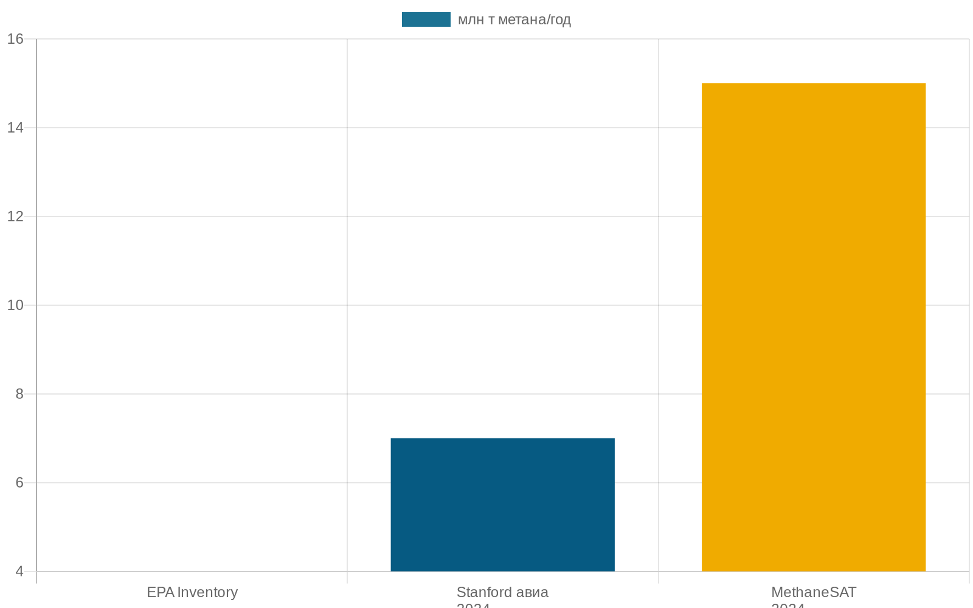
4× разрыв отрасль vs регулятор — методологический разрыв
MethaneSAT измерил ~15 млн т/год по нефтегазу США. EPA Inventory ~4 млн т. Stanford 2024 авиа ~7 млн т = в 2 раза.
Что это значит:
· EPA inventory: подход «снизу вверх», коэффициенты 1990-х.
· Stanford авиа: измерения «сверху вниз», 2024.
· MethaneSAT: космос, всё что меньше 500 кг/ч пропускается.
9-спутниковый тест 2024 (Atmospheric Measurement Techniques):
· 58% точек эмиссии идентифицировано.
· 41% ложных пропусков.
· AI не «ошибается» — сенсоры имеют структурные ограничения.
Это не провал AI:
Это структурный методологический разрыв. Модернизация EPA в процессе.
Триангуляция из нескольких источников — единственный валидный подход. AI необходим, но AI ≠ эталон — он измеряет, факелы факелуют.
Notes:
Центральный numerical conflict Раздела 3. MethaneSAT измерения US oil&gas метан эмиссии — примерно пятнадцать миллионов тонн в год. EPA Inventory официальная оценка — примерно четыре миллиона тонн в год. Фактор разрыва — примерно четыре. Параллельная Stanford 2024 study, опубликована в Nature в марте 2024 года. Aerial campaign на US O&G basins; результат — более шести миллионов тонн в год, точная цифра в paper около шести-семи с половиной миллионов. Это фактор два outlier от EPA Inventory — не такой большой, как MethaneSAT factor четыре, но всё равно значительный. Aerial vs OGI на одних и тех же sites. Aerial measurements от Bridger Photonics в четыре раза выше, чем ground OGI на тех же sites — British Columbia LDAR (выявление и устранение утечек) validation study. Ground OGI системно underestimates утечки, потому что OGI inspector проходит сайт за десять-двадцать минут и физически не видит intermittent emissions. Девятисателлитный single-blind тест 2024 года в Atmospheric Measurement Techniques. Ноль ложные срабатывания — хорошо. Но только пятьдесят восемь процентов correctly identified; сорок один false negative — пропущенных реальных утечек. Даже когда AI MRV хорошо настроена, она пропускает почти половину реальных эмиссий. Что этот конфликт означает. EPA коэффициенты эмиссии были откалиброваны десять-двадцать лет назад и не отражают реальный operational mix современного нефтегазового производства. MethaneSAT и aerial campaigns показывают, что real-world эмиссии выше — потому что они захватывают intermittent superemitters. Satellite плюс aerial AI detection methods inconsistent друг с другом. Это не «один прав, другой нет» — это methodological calibration difference. Главное. No agreed эталон. У отрасль, регулятора, NGO, академии — нет согласованного методологического стандарта. Урок: AI MRV — promising, но не ready для контрактное принуждение без протоколы перекрёстной валидации. EU 2024/1787 требует Level 4/5 = триангуляция. Это инженерная необходимость, не избыток bureaucracy.

Slide 26
EU 2024/1787 vs EPA Subpart W — рынок AI MRV развивается асимметрично
Оператор в EU рискует штрафом > прибыли от добычи. Оператор в США не торопится инвестировать.
EU 2024/1787 (август 2024)
US EPA Subpart W
до 20%
оборотного штрафа за несоответствие
Ключевые сроки:
· LDAR обязательный — 5 мая 2025
· OGMP уровень 4/5 отчёты — 5 авг 2025
· Соответствие для импорта — с 2027
Драйвер:
Shell, TotalEnergies — на переднем крае выполнения.
6 мая 2024 утверждён → отсрочка до 2034
Что произошло:
· Финальное правило утверждено 6 мая 2024
· Администрация Трампа — пересмотр сент. 2025
· Предлагается отсрочка до 2034 для внедрения
Эффект на рынок:
· Рынок AI MRV США ~$200 млн (2024)
· vs EU ~$500 млн+ к 2026 (оценка)
Регуляторика — главный драйвер Q2. EU жёстко → AI необходим. США в режиме ожидания → рынок AI развивается медленнее.
Notes:
Q2 — это не только технологическая ниша, но и регуляторно-управляемый рынок. Структура регуляции определяет, какие сенсорные модальности и AI-методы становятся mainstream. EU Methane Regulation 2024/1787, adopted четвёртого августа 2024 года. Это первый comprehensive EU методан-закон для нефтегазовой индустрии. Применяется к production внутри ЕС плюс imports — СПГ, ископаемый газ, нефть, уголь. Ключевые требования. OGMP 2.0 Level 4/5 alignment: operators обязаны отчитываться по Level 4 — квантификация по компонентам — или Level 5 — прямое измерение. LDAR (выявление и устранение утечек) programme срок — пятое мая 2025 года. Annual emissions reports — пятое августа 2025 года. Penalty — до двадцати процентов годового оборота. Для major majors с EU оборотом — это multi-billion EUR exposure. Operators обязаны четыре раза в год survey плюс repair leaks в течение пяти-пятнадцати рабочих дней. К 2027 году все imports газа в ЕС должны соответствовать EU метан intensity standards — менее или равно ноль и две десятых процента по природному газу. Это самая жёсткая в мире методан-регуляция на момент 2026 года. EU operator с пропущенной утечкой или непредставленным отчётом рискует штрафом, который может превышать прибыль от добычи. US EPA Subpart W final rule — шестое мая 2024 года. Allows satellite quantification как primary data source. «Other large release events» — новая category intermittent superemitters. Сентябрь 2025 — Trump administration предложила proposed rule с delay Subpart W effective date до 2034 года. Это критический политический контекст. Финальный статус зависит от EPA leadership и judicial review. На момент написания май 2026 — status uncertain. Структурный сдвиг. EU regulation жёсткая, обязательно, с короткими сроки — создаёт спрос на AI MRV solutions, которые работают сейчас. Толкает рынок AI MRV в Европе. US regulation мягче, политически неопределённа, с возможными delays — создаёт wait-and-see среду. Тормозит рынок AI MRV в США. Эта асимметрия — структурный сдвиг.

Slide 27
Альтернатива Q2: наземная OGI + переносные анализаторы
Когда AI не нужен — OGMP уровень 5 (прямое измерение) + коммерческий учёт нефти.
FLIR GFx320 / Opgal EyeCGas
Picarro G2210-i / LI-COR LI-7810
Ручные OGI-камеры. ИК-визуализация углеводородов. 2-3 обхода объекта в год.
Переносная спектроскопия затухания в полости. Прямое измерение, уровень частей на млрд (ppb). Для верификации OGMP уровень 5.
Rebellion Photonics
EPA Method 21 / EU LDAR
Стационарная OGI + аналитика. Непрерывный мониторинг площадки. Заменяет AI-скрининг на крупных узлах.
Детектор + газоанализатор для всех клапанов, фланцев. 4×/год обходы. Обязательно по регуляции.
2 критерия когда AI не нужен в Q2: (1) соответствие OGMP уровень 5 — регулятор требует точность, не оценку; (2) коммерческий учёт нефти — расходомер обязателен, не AI.
Notes:
Это критический раздел в Q2. Альтернатива AI MRV — это ground-based прямое измерение campaigns. ручные OGI-камеры. Teledyne FLIR GFx320 — ключевой отрасль standard. Видит углеводородные газы как «облако» через IR-фильтр; цифровая запись для аудита. Используется EPA Method 21, EU LDAR (выявление и устранение утечек) programmes. Opgal EyeCGas — конкурент FLIR; добавляет quantitative OGI кап.ability — не только видит утечку, но и приближённо измеряет её расход. Rebellion Photonics, теперь Honeywell — fixed hyperspectral imaging system, постоянный мониторинг. переносной laser analyzers. Picarro G2210-i — спектроскопия затухания в полости, спектроскопия с резонатором; измеряет концентрации метана с лабораторной точностью на месте измерения. Часто используется как эталон для калибровки OGI и aerial measurements. LI-COR LI-7810 — конкурент Picarro. Когда AI не нужен в Q2 — два критерия. Первый — OGMP 2.0 Level 5 верификация. Level 5 требует прямого измерения всех источников эмиссии на operational asset. ML estimate не приемлем как primary methodology. Поэтому Level 5 operators обязаны иметь Picarro или LI-COR плюс OGI campaigns; AI здесь — дополнение для prioritization, не замена. Второй критерий — custody transfer metering. Регуляторно требуется mass flow meter класса точности ноль и две десятых процента. Структурный взгляд на LDAR (выявление и устранение утечек) programmes. EU LDAR (выявление и устранение утечек) требует операторов проводить survey четыре раза в год плюс ремонт утечек в течение пяти-пятнадцати рабочих дней. Расходы для крупного European operator — порядка пяти-пятнадцати миллионов долларов в год на один production cluster. AI MRV может снизить эти расходы на двадцать-сорок процентов через aerial campaigns раз в два месяца плюс targeted ground OGI на flagged sites. Это substantial value, который не эффектен в маркетинговой картине, но practical для соответствие budgets.

Slide 28
1. Стержень
2. Q1 Зрелое
3. Q3 Разведка
4. Q2 Метан
5. Q4 Новые опоры
6. Россия
7. Сквозные
Q4
Q2
Q1
Здесь AI и физика буксуют вместе. Длинный горизонт, мало данных, низкая определённость процессов. Самый честный квадрант.
Q4
Q3
процессы →
keystone
Новые опоры: CCS + EGS
2 рабочих пилота · 2 структурных провала · 190× разрыв масштабирования
Notes:
Раздел четыре. Q4 — это самый честный квадрант несущая ось-матрицы. Не «AI revolution», не «AI необходим», не «AI как дополнение» — а AI и физика struggle вместе. И данных мало — единицы CCS-проектов в мире, единицы EGS-проектов. И физика на длинных горизонтах не закрыта — миграция облака CO₂ через подземные формации на сто лет, геомеханика нагрева в EGS на тридцать с лишним лет. Эта структура заставляет читателя смотреть на Q4 без иллюзий. Технологии обещают много. Достижения единичны. масштаб gap огромен. В Q1 у нас были данные и физика — AI работал как мультипликатор. В Q3 — физика была, данных не было — AI работал как дополнение. В Q2 — данные были, физики не было — AI работал как необходим. В Q4 — обе стороны слабые. И AI не может компенсировать обе слабости одновременно. Что это значит для развёртывания. Гибридный AI плюс physics — единственный workable путь. Long-horizon prediction структурно уязвимо к галлюцинация. масштаб gap огромен — он не закрывается AI.

Slide 29
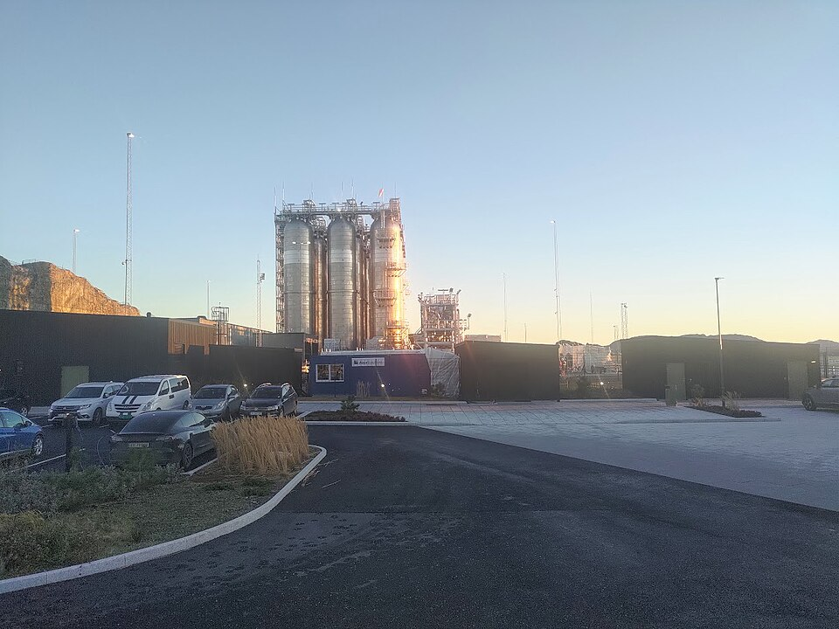
Northern Lights CCS — 0,02% от необходимого масштаба
СП Equinor + Shell + TotalEnergies. Коммерческий запуск 2024. Эугарден, Норвегия.
Метрики Northern Lights:
· Мощность фазы 1: 1,5 млн т CO₂/год
· В эксплуатации с 2024
· Источники CO₂: Microsoft, Heidelberg Materials, Yara
Сравнение с масштабом:
1,5 млн т/год
vs
7 600 млн т/год (цель IEA на 2050)
= 0,02% от необходимого масштаба
= 190× разрыв масштабирования к 2050
Wikimedia Commons / Zypres · CC-BY-SA 4.0
AI снижает удельную стоимость (моделирование пласта, выявление утечек). AI НЕ масштабирует индустрию — нужно 5000+ Northern Lights к 2050.
Notes:
Northern Lights — совместное предприятие между Equinor, Shell, TotalEnergies; commercial launch в 2024 году. CCS-инфраструктура для приёма CO₂ от европейских emitters — преимущественно cement plants, нефтехимия — и захоронения в северо-морских offshore-формациях около Эугарден в Норвегии. кап.acity Phase 1 — полтора миллиона тонн CO₂ в год. Применение AI. Site selection — где буровать закачка wells, как оценить geological storage кап.acity. ML augments классический геомеханика; типичный claim — десять-пятнадцать процентов improved мониторинг accuracy. Миграция шлейфа мониторинг — 4D-сейсмика плюс ML для tracking облака CO₂ после закачка. AI на этапе кап.ture, апстрим от инжекции — оптимизация absorber-процесса; десять-двадцать процентов снижение затрат на проектах Mongstad в Норвегии и Boundary Dam в Канаде. Отраслевой исходный уровень затрат — восемьдесят-сто двадцать долларов за тонну кап.tured CO₂; AI снижает до шестидесяти пяти — ста. Базовая контекстуализация — 190× scale-up gap. IEA «World Energy Outlook» 2024 года: CCUS должна вырасти до семи и шести десятых гигатонн CO₂ в год к 2050 году для net-zero targets. Current global CCS кап.acity — около сорока миллионов тонн в год: Northern Lights полтора плюс примерно тридцать других проектов мира. Required scale-up — примерно сто девяносто икс. Northern Lights полтора Mt из IEA target семь и шесть десятых Gt равно ноль и две сотых процента needed scale. Что эта цифра означает. Northern Lights — ключевой проект CCS в Европе. Если сто девяносто икс scale-up должен произойти к 2050 году — это строить около ста девяноста проектов того же класса в течение двадцати пяти лет. Физически и финансово возможно, но требует триллионов долларов капитальных инвестиций, государственной поддержки, регуляторного согласования. AI не решает ни одну из этих структурных задач. AI улучшает per-project cost effectiveness на десять-двадцать процентов, но не масштабирует индустрию. AI — catalyst, не silver bullet для climate transition.

Slide 30
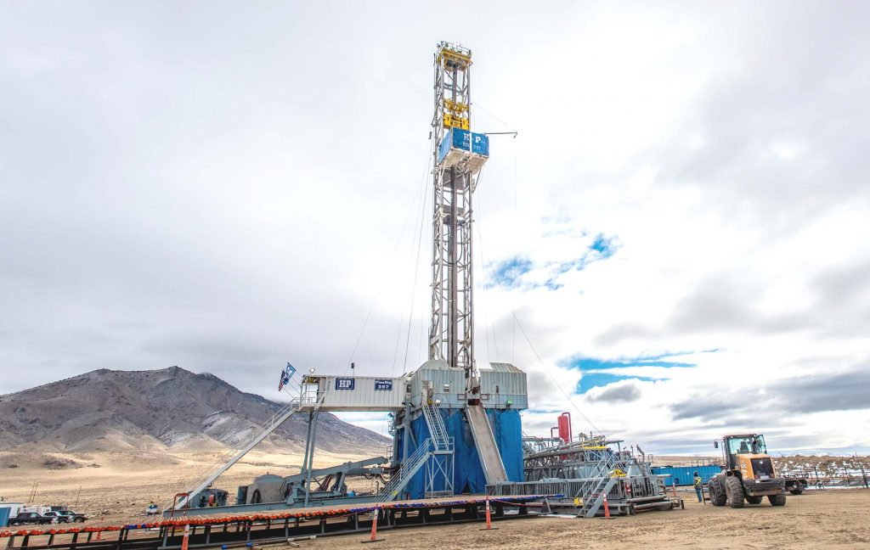
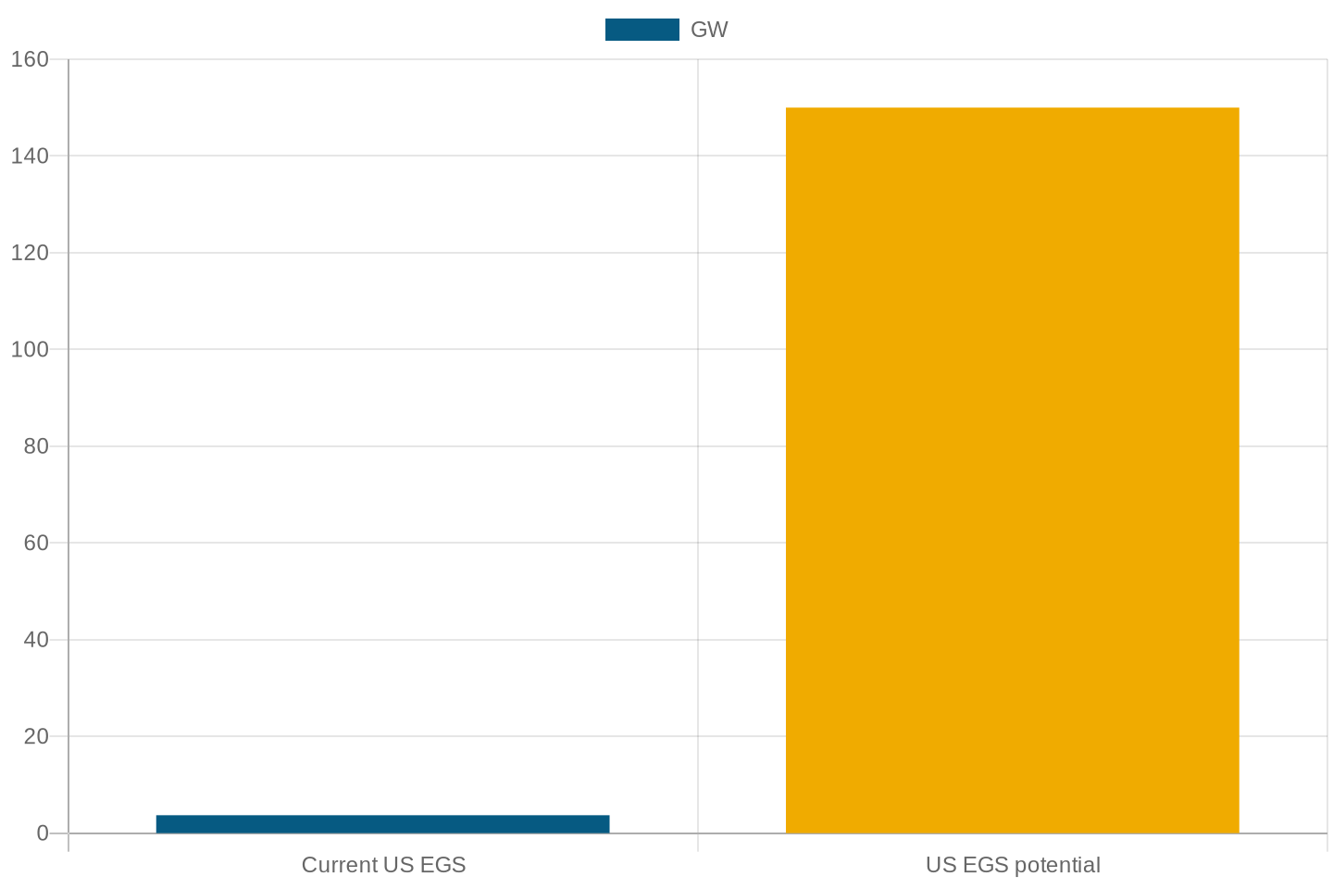
Fervo Energy EGS — IPO 12 мая 2026, потолок роста в 40 раз
Единственная возобновляемая базовая мощность, доступная при сегодняшних технологиях. Драйвер: AI-нагрузки требуют стабильное питание 24/7.
IPO 12 мая 2026:
$1,89 млрд
привлечено в IPO; оценка $7,7 млрд
Cape Station Юта ($206 млн):
· Пилот 2024 → коммерческий 2026
· Распределённое измерение температуры
· ГРП → замкнутый цикл
Драйвер:
· Google, Microsoft, Meta — покупатели PPA
· AI ЦОДы → 24/7 чистая базовая мощность
· Потенциал EGS в США 150 ГВт vs текущие 3,7 ГВт
Fervo Energy / Cape Station Utah · 2026
Замкнутый цикл: AI-гиганты спонсируют EGS чтобы запитать AI ЦОДы. Самореферентное расширение AI-инфраструктуры.
Notes:
Fervo Energy — американский стартап, основан в 2017 году, штаб-квартира в Хьюстоне. В области enhanced geothermal systems — улучшенных геотермальных систем, способ извлечения тепла из горячих пород на трёх-пяти километрах глубине через гидравлический фрекинг. Использует оптоволоконные распределённые датчики температуры плюс AI для модели thermal performance. кап.e Station Utah project — двести шесть миллионов долларов финансирования в июне 2025 года, ключевой EGS plant. Driver спроса — AI ЦОДы тянут спрос на двадцать четыре на семь clean power. Renewable solar и wind — intermittent, нужны batteries для двадцать четыре на семь. Nuclear — slow build. Geothermal — единственный возобновляемая базовая мощность, доступный при сегодняшних технологиях. Fervo IPO двенадцатого мая 2026 года — цена размещения двадцать семь долларов за акцию, привлечено один и восемьдесят девять сотых миллиарда, оценка семь и семь десятых миллиарда при IPO. Стек финансирования. Fervo Series D в феврале 2024 закрыла двести сорок четыре миллиона. Series E в 2025 — четыреста шестьдесят два миллиона для ускорения разработки. Суммарно более семисот миллионов частного капитала перед IPO плюс один и восемьдесят девять сотых миллиарда при выходе на биржу. В первый день торгов акции открылись около тридцати пяти долларов — около тридцати процентов first-day pop. Это ключевой moment для геотермальной индустрии. масштаб gap. Fervo в pipeline на 2026 имеет ~400 MWe. IEA 2050 geothermal target — двести с лишним GWe для achieve net-zero pathway. Это значит ноль и две десятых процента от needed scale — даже успешный IPO не закрывает структурный разрыв. Базовая контекстуализация — 40× growth ceiling. потенциал EGS в США от DOE и MIT studies — сто пятьдесят GW. Current US geothermal installed — три и семь десятых GW. Growth ceiling — около сорока икс. Это инженерная реальность. Closed-loop AI to energy. Google, Microsoft, Meta объявили signed contracts с Fervo. AI создаёт спрос на clean energy через свой own workload requirement. Это inversion roles AI в индустрии.

Slide 31
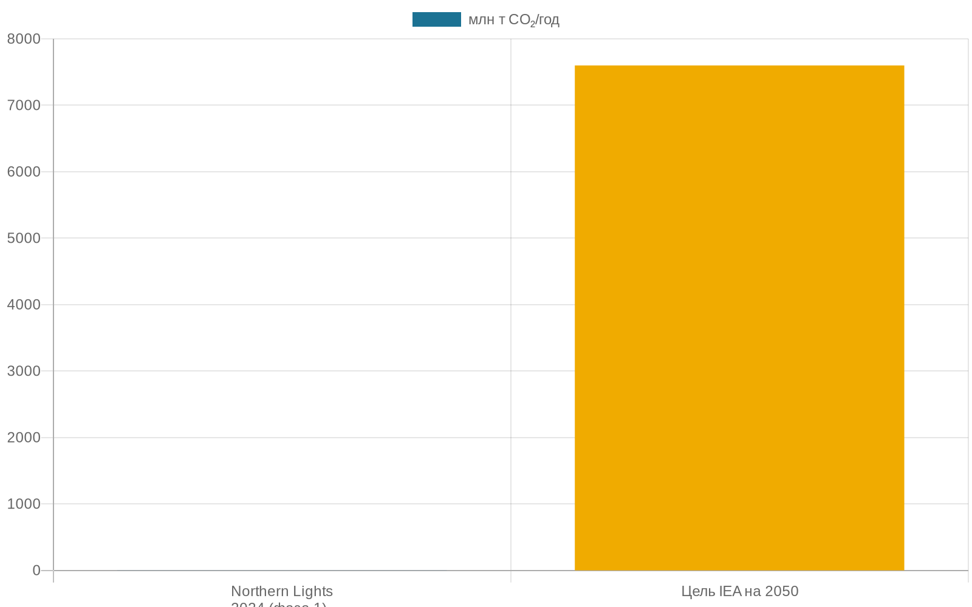
CCS — 190× разрыв масштабирования: инженерия vs политика
AI снижает удельную стоимость. AI не масштабирует индустрию. На 100-летнем горизонте AI легко галлюцинирует.
Где AI галлюцинирует на 100-летнем горизонте:
· Миграция шлейфа CO₂ через 50-100 лет
· Многофазный поток в неизвестных формациях
· Целостность покрышки — сценарии вне обучения
Прогноз Gartner на 2027:
40%
агентских AI-проектов будут отменены к 2027
Sleipner Норвегия, 1996:
· Старейший CCS, $1 млрд+ инвестиций
· 30 лет данных — эмпирическая база
· AI как дополнение — да; AI-прогноз на 100 лет — нет.
Обратная атмосферная задача на 100-летнем горизонте = AI легко галлюцинирует. PINN (нейросети с встроенной физикой) — исследовательский уровень, не коммерческий.
Notes:
Это центральный провал Q4. Разрыв масштабирования CCS в 190 раз — инженерная реальность против политических целей. Это структурный разрыв, не «AI плохо работает». Что AI обещает: улучшение точности мониторинга десять-пятнадцать процентов. снижение стоимости улавливания десять-двадцать процентов. быстрее выбор площадки. Что доставляет — да, эти цифры в пилотах реальные. Что не доставляет — масштаб. AI не масштабирует индустрию с сорока млн т в год к семи и шести десятым млрд т в год; даже со ста процентами улучшение удельной стоимости эта цель остаётся в девяносто пять икс за пределами достижения. Долгосрочная галлюцинация AI для миграция шлейфа на сто лет. закачка CCS хранит CO₂ под землёй на сотни и тысячи лет. Обязательно регуляторное требование — мониторинг плюс верификация на десятилетия. Главный вопрос: где будет облако CO₂ через пятьдесят, сто, пятьсот лет? Классический физически обоснованный modelling — Eclipse плюс геомеханика — имеет большие интервалы неопределённости на сто-летнем горизонте. Геомеханика на длинных временных шкалах слабо валидирована. AI-прогноз миграции облака CO₂ — наложение на классическую физику. Может ускорить предварительный сценарный отбор. Но на вне распределения обучения сценариях — например, землетрясение разрушает кап.rock в год сорок седьмой — галлюцинирует. Прогноз Gartner на 2027 год — сорок процентов агентских AI-проектов будут отменены из-за превышения бюджетов и слабого контроля рисков. Для нефтегаза — это прямое предупреждение. Mitigation — три направления. Первое — гибридный AI + физика через PINN (нейросеть с встроенной физикой) или ML с физическими ограничениями — встраивает физические законы сохранения в функция потерь. снижает галлюцинации, но дороже вычисления. К 2026 году — исследовательский уровень. Второе — человек в контуре обязательно для длинный горизонт прогнозы. Senior инженер по разработке плюс геомеханика expert делает финальный суждение. Третье — триангуляция несколькими методами. Никогда не полагаться на одну ML-модель; всегда verify через independent физический симулятор плюс аналоговый бассейн плюс данные мониторинга на нескольких временных шагах.

Slide 32
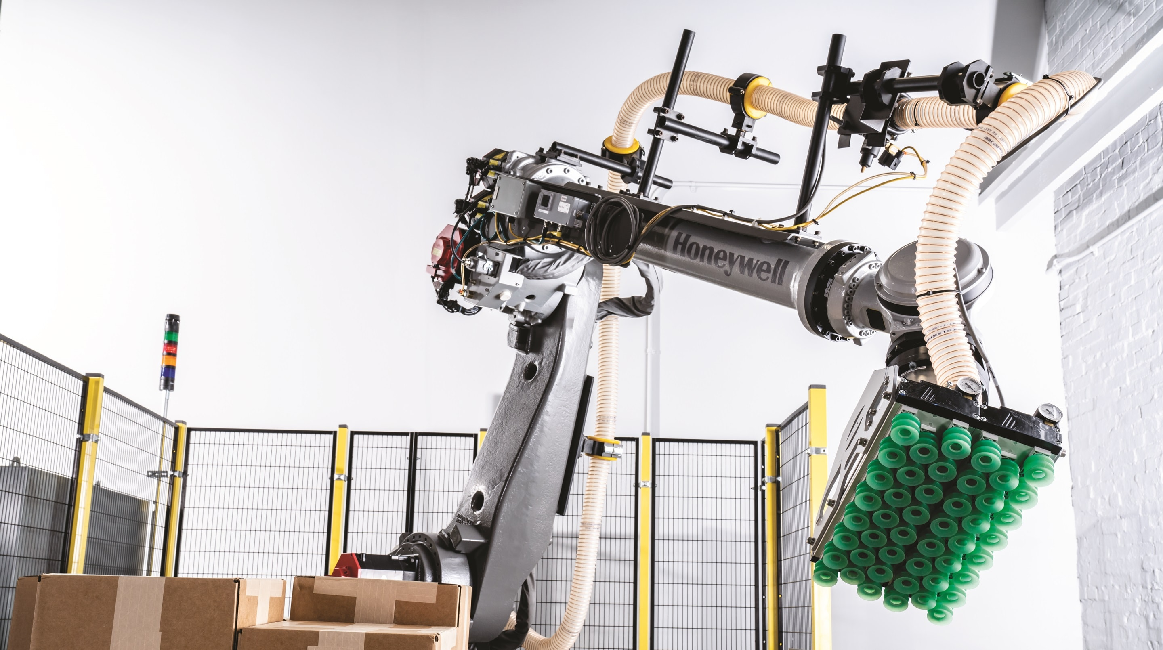
Общезаводская стагнация НПЗ = структурная проблема Q4
Многослойная физика (масса + энергия + реакция + коррозия) ломает ML-суррогаты на нестандартных режимах.
Кейс Yokogawa Idemitsu:
· 2018+: пилот на одной колонне дистилляции — успех
· Общезаводской пилот → тихо закрыт
Многоюнитная координация:
· 100+ установок в типичном НПЗ
· Масса + энергия + реакция + коррозия = 4 физики
· ML-суррогат ломается при смене сырья, сезонных колебаниях
Срок жизни vs деградация ML:
40-50 лет жизни месторождения
vs 1-2 года деградации ML-модели
Стоимость переобучения > выгода на нестандартных режимах.
Honeywell Process Solutions · 2025
Это не провал Q1 — это структурный Q4. Многослойная физика + длинный горизонт + частое переобучение = ML-суррогат не выживает.
Notes:
Этот провал мы видели в седьмом-би слайде в Q1 frame — Aspen Mtell усталость от ложных тревог plus общезаводская стагнация. Здесь мы переформулируем его в Q4 frame, как многослойная физика constraint, который AI не закрывает на длинных временных горизонтах. Что refinery process control share с Q4. Первое — многослойная физика constraints: mass plus energy plus reaction kinetics plus corrosion. То же, что в CCS. Второе — длинные горизонты: НПЗ работает сорок-пятьдесят лет; ML model decay один-два года. Тот же gap, что в CCS миграция шлейфа. Третье — нестандартные режимы: при изменении feedstock, equipment wear, regulatory changes — ML surrogates lose consistency. Cross-link к Yokogawa Idemitsu. Yokogawa в 2018 году объявила пилот общезаводской AI process control на одном из НПЗ Idemitsu в Японии. Пилот общезаводской тихо закрыт после 2018 года; в публичных материалах остались только single-column success stories. Это типичный паттерн: AI хорошо берёт локальную оптимизацию — один column, один heater. Плохо берёт многоюнитную координацию, где многослойная физика constraints ломают ML-суррогаты на нестандартные режимы. Применимость к Q4. закачка CCS plant — это многоюнитная инсталляция: кап.ture unit плюс transport pipeline плюс закачка wells плюс мониторинг wells. Координация этих компонентов на тридцать-пятидесятилетнем горизонте требует многослойное сопряжение физики. AI может делать узкую оптимизацию — один закачка well rate, один кап.ture absorber. AI не может делать координированное общезаводской управление с multi-decade outlook. То же касается Fervo EGS. Фундаментальный урок. Когда задача требует многослойное сопряжение физики плюс длинные горизонты плюс краевых случаев — развёртывание AI затрудняется фундаментально, не из-за нехватки обучающих данных. Это не «больше данных решит проблему»; это ограничение самой ML-методологии. Обобщение нейронных сетей хорошо работает в режиме интерполяции, плохо — в режиме экстраполяции, очень плохо — в режиме многослойная физика экстраполяции.

Slide 33
Альтернатива Q4: классическая инженерия + детерминированная безопасность
3 категории. Для регуляторных отчётов — физически прослеживаемое обязательно. AI не принимается.
Физика для CCS / геомеханики
Классический APC для НПЗ (Advanced Process Control)
SIS для критичной безопасности
Eclipse / INTERSECT / CMG GEM / Visage / Abaqus / Plaxis. Миграция шлейфа 100 лет — физическое моделирование обязательно.
Honeywell Profit Controller / Emerson DeltaV / AspenTech aspenONE. MPC + RTO — проверены 30 лет, не AI.
SIL3/SIL4 по IEC 61511. Голосование 3oo2 (три из двух) + периодические проверки. ML НЕ сертифицируется. Deepwater Horizon 2010 — обход тревог как якорь.
SIL3 = 0,001–0,0001 PFD (вероятность отказа по требованию). ML-модель не проверяема воспроизводимо под IEC 61511. Инженерное правило.
Notes:
Это критический раздел в Q4. Альтернатива AI в длинный горизонт CCS, refinery, EGS — это классический физически обоснованный engineering плюс deterministic safety systems. Physics-based simulators для CCS. Eclipse и INTERSECT с CCS modules — коллектор-scale CO₂ migration. OpenFOAM — CFD around закачка wells, многофазный поток. Геомеханика packages — Visage от SLB, Abaqus от Dassault, Plaxis — для stress analysis в кап.rock. CMG GEM — compositional simulator для CO₂-impurities scenarios. Эти tools используются для регуляторные отчёты под EU CCS Directive 2009/31/EC. Регулятор требует физически прослеживаемый modeling; AI surrogate не accept. Классический APC (передовое управление процессом) для refinery. Honeywell Profit Controller — modelling APC (передовое управление процессом) standard для US refineries. AspenTech aspenONE — APC (передовое управление процессом) integrated в process simulation. Emerson DeltaV PredictPro — embedded APC (передовое управление процессом) в DCS. APC (передовое управление процессом) — это model-based predictive control, детерминированное и certifiable. ML controller для общезаводская переработка operation requires safety case, что ML не приведёт к exceedance процессных пределов. Safety case для ML структурно сложнее, чем для APC (передовое управление процессом). SIS — Safety Instrumented Systems. Это deterministic safety logic, сертифицированная под IEC 61511 / ISA-84 на уровень SIL3 или SIL4. Применения: blowout preventer, pressure relief valve, emergency shutdown logic, fire and gas detection. ML не сертифицируется под IEC 61511. Probability of failure on demand для ML не доказывается аналитически так же, как для дискретной логики; в дискретной логике мы перечисляем все возможные states; для ML это невозможно — state space слишком большой. Альтернатива — физически обоснованный redundancy плюс 3oo2 voting — три датчика, действие при согласии двух — плюс периодические proof tests, плюс fail-safe design. Три критерия «AI не нужен» в Q4. Safety-главный SIS. Long-horizon prediction beyond десяти-двадцати лет. Plant-wide многослойное сопряжение физики. Deepwater Horizon 2010 — анкор Q4 SIS-альтернатив. Альтернативы AI без strong safety culture = катастрофа. К нему вернёмся в s38.

Slide 34
1. Стержень
2. Q1 Зрелое
3. Q3 Разведка
4. Q2 Метан
5. Q4 Новые опоры
6. Россия
7. Сквозные
Россия — санкции, внутренняя разработка, вертикальная интеграция
По 4 квадрантам матрицы. После марта 2022 — структурный сдвиг.
Q1 Зрелое
Q3 Разведка
Роснефть Digital Field на Башнефть Илишевское +1 млн т/год нефти
Газпром нефть Cognitive Geo с IBM Research Brazil 2019–2022 → внутренняя разработка после ухода IBM
Q2 Метан
Q4 Новые опоры
EU 2024/1787 не применяется к компаниям РФ через импорт соответствие с 2027
CCS / EGS — ограниченные пилоты. Санкции блокируют замкнутую AI-инфраструктуру
Вертикальная интеграция — необходимость, не выбор. Российский путь ближе к Sinopec / CNOOC, чем к Aramco / ExxonMobil на основе поставщиков.
Notes:
В предыдущих разделах мы видели Россию фрагментарно. В этом разделе собираем картину целиком — через четырёх-квадрантную матрицу несущая ось-оси. Россия в режиме санкций после марта 2022 года представляет собой естественный эксперимент. Что происходит, когда вертикально-интегрированная нефтегазовая индустрия теряет доступ к западным AI-вендорам — SLB Lumi, AspenTech, Honeywell, ABB, Yokogawa — и должна инсорсить AI-стек целиком? Ответ — частично разработан внутри, частично заимствован из других несанкционированных юрисдикций — партнёрство с AIQ, совместное предприятие ADNOC и G42 в ОАЭ — частично остаётся в pilot stage. Mini-matrix reкап.. В квадранте один — Роснефть Digital Field и Газпром Cognitive system Ямал. Aspen, Honeywell, ABB ушли — insourcing. Промышленно развёрнут. В квадранте три — Газпром Cognitive Geo, начатый с IBM Research Brazil в 2019-2022 году, продолжен внутри после ухода IBM. Нет SLB Lumi, нет ExxonMobil Discovery 6 — собственный HPC (высокопроизводительные вычисления). Развёрнут на Ямале в 2024 году. В квадранте два — не приоритет, EU 2024/1787 не применяется к российскому экспорту в нерегулируемые рынки. В квадранте четыре — очень ограниченная public info, pilots, требует уточнения. Структурный паттерн — Россия ближе к китайскому модели вертикальной интеграции, не американскому поставщик-based.

Slide 35
Газпром нефть Cognitive Geologist — ключевой российский кейс Q3
С IBM Research Brazil 2019–2022 → внутренняя разработка после ухода IBM. Выжил там, где BP+Beyond Limits + IBM+Repsol провалились.
Метрики Cognitive Geo:
Геологический цикл:
3-4 месяца → минуты
Ямал 2024:
· Первая нефть нового поля
· Сокращение вдвое времени до первой нефти
· +40% проектов к 2030 (цель)
Структурный успех:
Узкая задача (предварительная сейсмика) + измеримая база (месяцы → минуты) + контроль старшего эксперта.
Партнёрство AIQ:
· Совместное предприятие ADNOC + G42 + Presight
· AIQ оценка ~$1,4 млрд+ (2025)
· Aramco + Groq — родственная AI-сделка
Контраст с провалами:
· BP + Beyond Limits — один поставщик + когнитивное переобещание
· IBM + Repsol — универсальный в узкой области
· Cognitive Geo — узкая задача + кастом + контроль старшего = успех.
Оговорка:
Российские KPI — самоотчёт. Та же оговорка что для Aramco.
Структурный паттерн успеха Q3: узкая задача + измеримая база + контроль старшего эксперта. Антропоморфная рамка («AI имитирует геолога») = красный флаг.
Notes:
Газпром нефть Cognitive Geologist — ключевой российский Q3 AI-проект. Создан в партнёрстве с IBM Research Brazil в Сан-Паулу; соглашение о сотрудничестве подписано в апреле 2019 года, активная разработка 2019-2022; после ухода IBM из России в 2022 году перешёл в режим внутренняя разработка. Что система делает. Применение ML плюс probabilistic reasoning для рабочего процесса разведки. Анализ геофизических данных, корреляция через скважины, оценка вероятности продуктивности. Цикл геологической работы для определённых категорий задач сокращён с трёх-четырёх месяцев до минут. Это касается специфических задач — корреляция между скважинами, предварительное отсеивание геологических параметров — не всего цикла разведки. Cognitive system for oil prospecting, развёрнутая на Ямале в 2024 году — система помогла идентифицировать новое нефтяное поле, первая нефть из которого получена в 2024 году. Корпоративные цели: cut twofold время до первая нефть на новых проектах. Плюс сорок процентов projects acceleration к 2030 году. Параллель с BP плюс Beyond Limits и IBM плюс Repsol. Cognitive Geo с IBM начался в 2019 году; BP плюс Beyond Limits — в 2018 году; IBM плюс Repsol — в 2014 году. Все три проекта запущены в эпоху «когнитивный AI для exploration». Но Cognitive Geo выжил и развился, в то время как два западных партнёрства провалились. Почему? Первое — internal continuation после поставщик exit. Когда IBM ушёл в 2022 году, Газпром нефть продолжила разработку внутри. У BP при разворот поставщика Beyond Limits не было такой опции. Второе — якорная прикладная фокусировка: Cognitive Geo с самого начала сосредоточился на конкретных задачах разведки — корреляция, предварительное отсеивание — а не на «заменить геолога». Augmentation, не замена. Третье — вертикальная интеграция внутри нацкомпания. Нет mismatch incentives. Контекст AIQ partnership. AIQ — это ADNOC плюс G42 совместное предприятие в ОАЭ, валюация один и четыре десятых миллиарда плюс после приобретения 51% Presight в мае 2024 года. Газпром нефть партнёрствует с AIQ для коммерциализации на нерегулируемых рынках. Middle East становится третьим AI вычисления hub.

Slide 36
Российский Q1: ключевой кейс + средний эшелон
Структурный разрыв в раскрытии — корпоративные пресс-релизы вместо обязательной отчётности SEC 10-K.
Роснефть Digital Field детально
Татнефть · ЛУКОЙЛ · Сургутнефтегаз
Башнефть Илишевское — ключевой кейс:
· 23 продукта (10 коммерциализованных)
· +1 млн т/год дополнительной нефти
· ~1 млрд ₽/год эффект
· +60% удалённо управляемых объектов
· +5% энергоэффективности
· −5% логистики
Структурный путь:
· Roxar (Schlumberger) ушёл в 2022
· Внутренняя разработка — единственный путь
Татнефть:
· Программа «АнтиХрупкий» (управление устойчивостью)
· Нижнекамск НПЗ — частичное внедрение AI
· Публичное раскрытие ограничено
ЛУКОЙЛ:
· Волго-Урал — внутренние команды без поставщика
· Подробных KPI публично нет
Сургутнефтегаз:
· Cognitive Pilot + экосистема Sberbank
· Консервативное раскрытие
Структурный разрыв:
Без обязательной отчётности по образцу SEC — оценка только качественная.
Российский паттерн работающего Q1: нацкомпания + внутренние команды + узкая задача + измеримая база. Зависимость от поставщика = риск (Roxar ушёл 2022).
Notes:
Роснефть Digital Field мы уже разобрали в десятом слайде. Quick reкап.. Плюс один миллион тонн нефти в год дополнительная добыча — это плюс пять и девять десятых процентов от исходного уровня Башнефть семнадцать миллионов тонн в год. Около одного миллиарда рублей в год экономический эффект. Двадцать три программных продукта, десять коммерциализованных. Плюс шестьдесят процентов удалённо управляемых объектов. Татнефть, ЛУКОЙЛ, Сургутнефтегаз — детали public info ограничены. Эти три нацкомпания формируют средний эшелон российской нефтегазовой отрасли — после двух ключевой Роснефть и Газпром нефть — и реализуют AI-программы, но публичная отчётность по конкретным KPI существенно скуднее. Татнефть АнтиХрупкий Нижнекамск — программа предсказательного обслуживания и оптимизации производства на нефтехимическом комплексе Нижнекамска. Применяет ML для прогноза сбоев оборудования плюс оптимизация технологических режимов колонн ректификации. Конкретные numerical KPI не опубликованы. ЛУКОЙЛ — пакет AI-приложений в Волго-Уральском регионе: оптимизация добычи на зрелых месторождениях, прогнозирование технологических простоев, оптимизация маршрутов транспортировки нефтепродуктов. Независимая верификация ограничена. Сургутнефтегаз — традиционно closed company с минимальной publicity; компания исторически не раскрывает digital initiatives на корпоративном уровне. Этот дефицит публичной информации сам по себе информативен: показывает, что российский corporate disclosure для AI deployments существенно менее прозрачен, чем у западных публичных компаний. Это структурное ограничение для студента-аналитика: основной массив independent fact — у двух ключевой; остальные нацкомпания остаются чёрным ящиком. Cognitive Pilot — Sberbank плюс Cognitive Technologies совместное предприятие, primarily agricultural combine automation. Семьсот плюс installations в 2021 → тысяча семьсот плюс в 2024. Transferability к O&G — partial: heavy mobile equipment и remote sensing — yes; ATEX-rated и SIL соответствие — non-trivial.

Slide 37
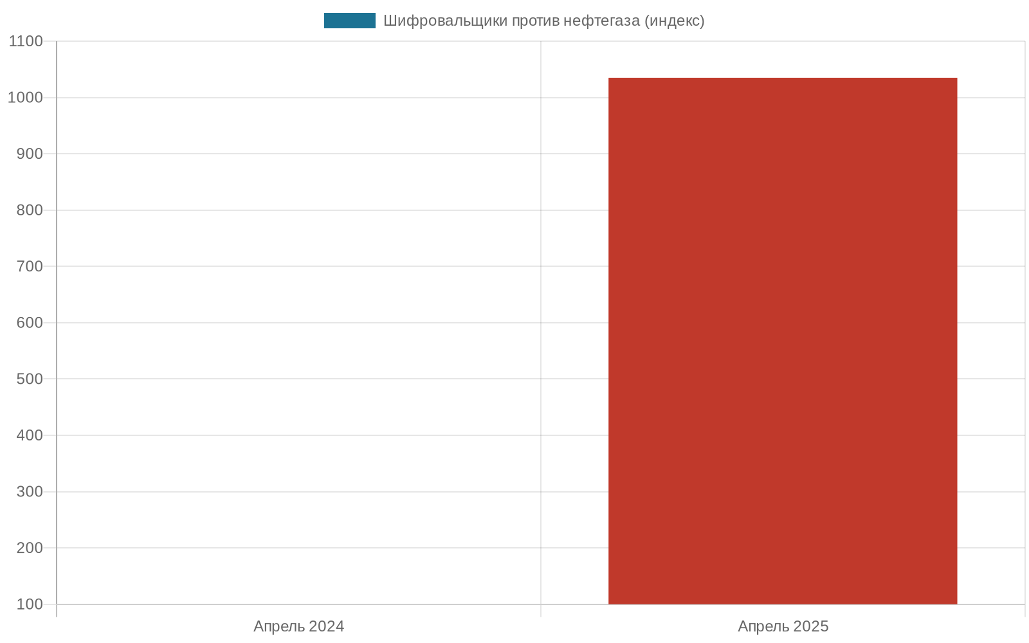
Шифровальщики против нефтегаза +935% год к году (апр 2024 → апр 2025)
Отчёт Zscaler ThreatLabz 2025. Встречный тренд AI-расширения — безопасность фаза 1, не фаза 4.
Якорь Colonial Pipeline 2021:
· VPN-аккаунт без MFA (многофакторной аутентификации) — единая точка входа
· Шифровальщик DarkSide → 6 дней остановки
· 50% поставок топлива на Восточном побережье
· $4,4 млн выкупа уплачено (часть возвращена)
Защитные AI-альтернативы:
· Платформа OT-безопасности Dragos
· Claroty + Nozomi Networks — мониторинг SCADA
· Cisco SecureX, CrowdStrike Falcon
Встречный вывод:
AI расширяет поверхность атаки. Защитный AI (выявление аномалий) — необходим, но недостаточен.
Безопасность — фаза 1 (периметр + MFA + сегментация), НЕ фаза 4 (наложение AI-защиты). Сначала базовое, потом AI.
Notes:
Кибербезопасность — встречный тренд AI-расширения нефтегазовой автоматизации. По данным Zscaler, шифровальщик-атаки на нефтегаз выросли на девятьсот тридцать пять процентов между апрелем 2024 и апрелем 2025 года. База — Zscaler ThreatLabz фиксирует относительный рост числа известных шифровальщик-инцидентов в секторе year-over-year; абсолютные числа Zscaler не раскрывает в open report. Для контекстуализации масштаба — paradigmatic high-impact case остаётся Colonial Pipeline 2021. Colonial Pipeline 2021. Атакующий получил доступ через VPN без MFA (многофакторная аутентификация) — многофакторной аутентификации. Pipeline shutdown около шести дней; четыре и четыре десятых миллиона долларов выкупа уплачено — семьдесят пять биткоинов; примерно два и три десятых миллиона возвращена Министерством юстиции в июне 2021 года. Операционные потери — десятки миллионов. Recovery cost оценочно двести миллионов плюс. Lesson: flat OT/IT network плюс no MFA (многофакторная аутентификация) на VPN равно unacceptable risk для главный infrastructure. Shell MOVEit 2022 плюс 2024 поставщик compromise. Shell был impacted Clop шифровальщик через MOVEit file transfer поставщик — third-party software, used by multiple companies. Customer data leaked. Этот рост — не «random fluctuation»; это структурный эффект. слияние операционных (OT) и IT сетей увеличивает поверхность атаки. Развёртывание AI и цифровых сервисов добавляет новые ML-сервисы, новые конвейеры данных, новые API-эндпоинты — каждый из них потенциальная точка входа. Threat actor кап.ability растёт через offensive AI. Defensive vs offensive AI — структурный gap. защитный AI — выявление аномалий в OT-сетях, ML-based intrusion detection — Dragos, Claroty, Nozomi Networks. Растёт post-Colonial. Offensive AI — атакующие используют LLM-агенты для automated phishing, social engineering, automated reconnaissance. Растёт быстрее, чем защитный AI. Три фундаментальных урока. Первое — AI добавляет сложность, поверхность атаки растёт. Второе — безопасность это фаза 1, не фаза 4. Embed cybersecurity в фаза проектирования. Третье — безопасность AI не равно традиционная IT-безопасность. состязательный ML, отравление модели, инъекция в промпт — новые классы атак.

Slide 38
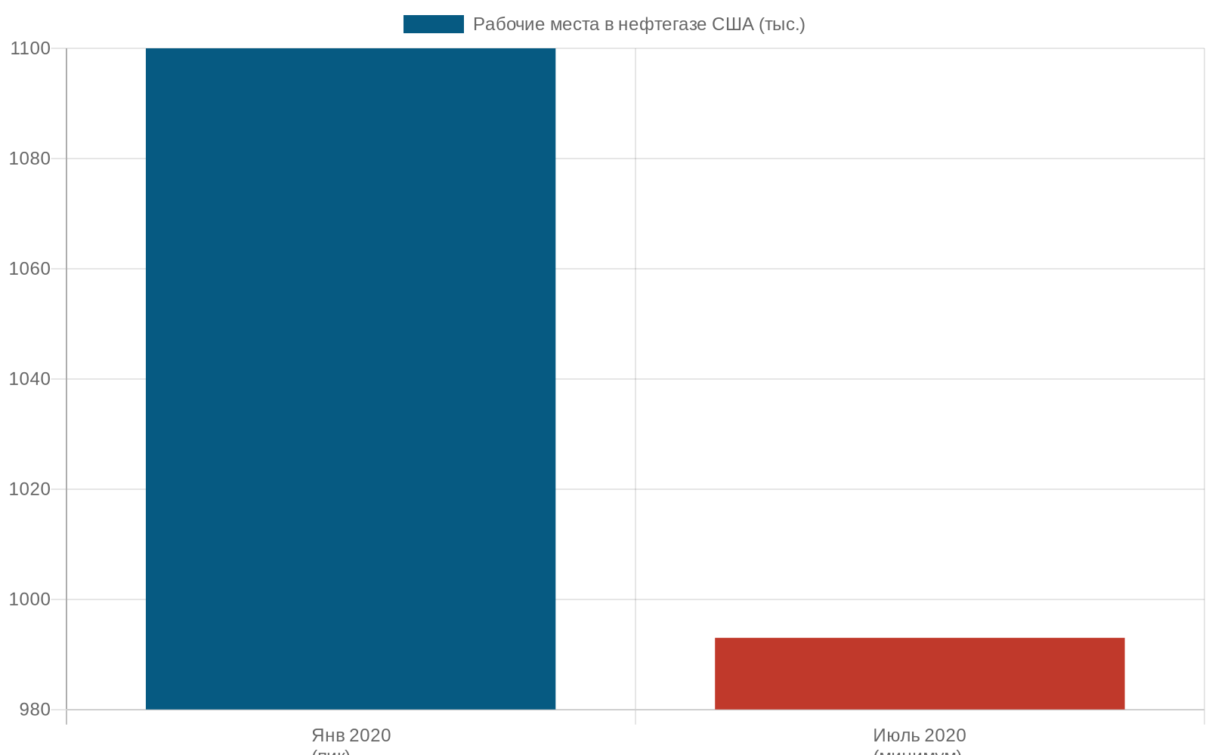
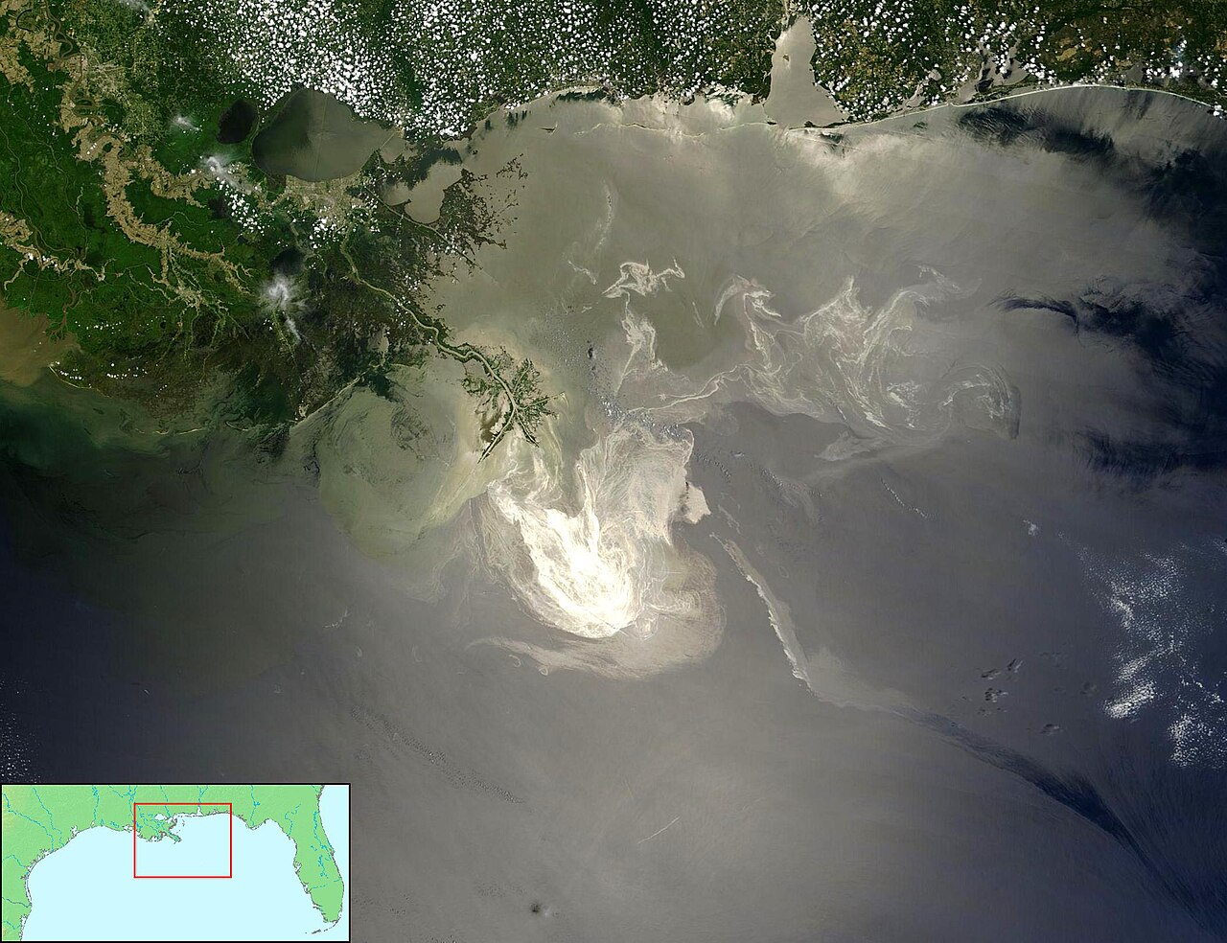
Цикл отрасли > цикл AI-хайпа. Deepwater Horizon = якорь.
Кризис 2020 — 107 тыс. рабочих мест за 6 мес + Deepwater Horizon 2010 — два сквозных якоря.
Нефтяной кризис 2020
Deepwater Horizon 2010
107 000 рабочих мест потеряно за 6 мес = 9,7% индустрии
· Фьючерсы WTI: −$37 (отрицательные) на короткое время
· AI-программы заморожены на 18-24 мес
· Рынок труда не восстановился полностью к 2024
11 погибших + $60 млрд = 20% годовой выручки BP
· Выброс на скважине Macondo — Мексиканский залив
· Отказ BOP (противовыбросового превентора)
· Культура обхода тревог (показания Andrea Fleytas)
Дорожная карта AI должна тестироваться на устойчивость к циклу отрасли и культуре обхода тревог (усталость от ложных тревог → обход тревог — тот же паттерн на 2 разных шкалах).
Notes:
Два сквозной якоря раздела шесть. Первый — 2020 oil crash. Второй — Deepwater Horizon 2010. 2020 oil crash. В марте-октябре 2020 года, после пандемийного collapse нефтяного спроса — нефтяные фьючерсы West Texas Intermediate уходили в отрицательную зону двадцатого апреля 2020 года впервые в истории — нефтегазовая индустрия пережила структурную shake-out. Сто семь тысяч рабочих мест потеряно в US O&G и нефтехимии — fastest layoffs in отрасль history. Знаменатель — из total US O&G workforce около одного и одной десятой миллиона — это девять и семь десятых процента индустрии за шесть месяцев. Для контекста: financial crisis 2008-2009 oil&gas потерял семь процентов за двенадцать месяцев; 2020 crash — почти десять процентов за половину времени. BP — десять тысяч уволенных, пятнадцать процентов workforce. Shell — девять тысяч. Что это означает для дорожная карта AI. Industry цикличность больше, чем цикл AI-хайпа. Когда нефть ниже тридцати долларов за баррель — digital teams cuts first как non-необходим. AI projects заморожены восемнадцать-двадцать четыре месяца. окупаемость AI horizon пять-семь лет; commodity цикл каждые семь-десять лет. Эти горизонты несовместимы. Deepwater Horizon двадцатого апреля 2010 года — исторический якорь. Не AI failure напрямую, но automation плюс human factors lessons релевантные для AI today. Macondo well, BP-operated, Transocean rig в Мексиканский залив. Negative pressure test misinterpreted под влиянием cognitive bias к minimization. Gas kick — blowout — explosion. Одиннадцать смертей. Четыре и девять десятых миллиона баррелей spilled за восемьдесят семь дней. Шестьдесят с лишним миллиардов долларов total cost для BP — это двадцать процентов годового revenue 2010 года. Четыре урока для AI today. Alarm system bypassed «to prevent waking workers с false alarms» — корпоративная культура bypass когда false positive rate высокий. Independent alarms без coordinated automation. Operator response — confusion: bridge officer Andrea Fleytas, двадцать три года, меньше двух лет опыта, видела massive alarm panel, не уверена что triggering response. Junior operator с simple system больше senior с complex AI. AI sophistication не заменяет operator training.

Slide 39
4-квадрантный синтез: 10 разобранных провалов + работающие кейсы
Возврат к матрице. AI в нефтегазе — не одна история, а четыре.
Q2 Метан — AI необходим
Q1 Зрелое — AI как мультипликатор
Работает: · MethaneSAT (15,5 мес до потери) · Carbon Mapper Tanager-1 · GHGSat — группировка 13 спутников · Bridger авиа-LiDAR Провалы (2): · Потеря MethaneSAT 20 июня 2025 · 4× разрыв с EPA
Работает: · Ambyint +15% / 200 скважин · Honeywell UOP 310+ установок · Роснефть Digital Field +1 млн т/год Провалы (2): · 86% пилотов застряло · Aspen Mtell — усталость от тревог
Q4 Новые опоры — буксуют вместе
Q3 Разведка — сначала физика
Работает (ограниченно): · Northern Lights 1,5 млн т/год · Fervo IPO $1,89 млрд Провалы (2): · CCS 190× разрыв масштабирования · Общезаводская стагнация НПЗ
Работает: · Eni HPC6 / Aramco METABRAIN · SLB Lumi / ExxonMobil Discovery 6 · Газпром Cognitive Geo Провалы (2): · BP+Beyond Limits — 7 лет 0 · IBM+Repsol Kalimba
Когда работает: Q1 мультипликатор + Q2 необходим. Когда осторожно: Q3 как дополнение. Когда опасно: Q4 длинный горизонт + критичная безопасность (SIS).
Notes:
Возврат к несущая ось-матрице. Через все шесть разделов мы видели: AI в нефтегазе — не одна история, а четыре разных истории. Квадрант один. Mature production. AI как мультипликатор. Working cases: Ambyint InfinityRL плюс пятнадцать процентов на двухстах скважинах, Honeywell UOP Connect триста десять плюс юнитов, Роснефть Digital Field плюс один миллион тонн в год. Failures: восемьдесят шесть процентов застревание пилота по McKinsey; Aspen Mtell усталость от ложных тревог плюс refinery общезаводская стагнация; Cognite IPO postpone; C3.ai O&G declining. Квадрант три. Frontier exploration. AI как дополнение поверх физический симуляторs. Working cases: Eni HPC6 шестьсот шесть PFLOPS Top500 пятое место, Aramco METABRAIN двести пятьдесят миллиардов параметров и один и восемь десятых миллиарда realized 2024, SLB Lumi сентябрь 2024, ExxonMobil Discovery 6 — 4D-сейсмика месяцы в недели, Stabroek Guyana. Failures: BP плюс Beyond Limits — двадцать миллионов разворот поставщика 2023; IBM Watson плюс Repsol Kalimba — 2014-2022 wind-down. Квадрант два. Methane MRV. AI как необходим для cross-modality fusion. Working cases: Carbon Mapper Tanager-1 август 2024, GHGSat тринадцать-satellite группировка середина 2025, Bridger Photonics aerial LiDAR. Failures: MethaneSAT loss июнь 2025 — пятнадцать с половиной месяцев из пяти плюс лет; четыре икс discrepancy MethaneSAT vs EPA — пятнадцать Mt vs четыре Mt. Квадрант четыре. Energy transition. AI и физика struggle вместе. Working pilots: Northern Lights CCS полтора Mt в год Норвегия; Fervo Energy EGS IPO май 2026 — один и восемьдесят девять сотых миллиарда привлечено. Failures: сто девяносто икс scale-up gap CCS — Northern Lights ноль и две сотых процента от needed scale; refinery общезаводская стагнация в многослойная физика frame. Раздел Россия — все четыре квадранта в санкционном режиме. Раздел шесть сквозной: cyber +935 процентов, 2020 crash 107 000 jobs, Deepwater Horizon 2010 alarm bypass. Когда AI работает. Q1 мультипликатор плюс Q2 необходим с triangulation. Когда осторожно. Q3 дополнение only — не пытаться replace senior geologist. Когда опасно. Q4 длинный горизонт plus safety-главный SIS.

Slide 40
3 опорных концепта — мост к Лекции 17
Каждый переносим на любую следующую отрасль, не только нефтегаз.
1
AI-суждение как структурная задача
Главный навык — не «как запустить AI», а «как определить, применим ли». Для нефтегаза: матрица 2×2 данные × физика. Для любой отрасли: 2-3-мерная таксономия. Без диагностики AI = азартная ставка.
2
Альтернатива как исходный уровень
Каждое AI-внедрение имеет параллельный не-AI вариант. Для нефтегаза 6 категорий: Eclipse, Picarro, OGI, классический APC, SIS, федеративное обучение. AI добавляется ТОЛЬКО если улучшает базовый уровень.
3
Цикл отрасли > цикл AI-хайпа
Нефтяной кризис 2020: 107 тыс. рабочих мест за 6 мес → AI заморожены 18-24 мес. Дорожная карта AI должна быть устойчивой к отраслевому циклу. AI не защищает — он усиливает эффект.
Эти три опорных концепта — переносимые диагностические инструменты. Лекция 17 — систематизация: несущие оси L11-L16 как универсальные шаблоны.
Notes:
Лекции с одиннадцатой по шестнадцатую прошли шесть отраслевых deep-dive: дискретное и процессное производство, автоматизация и цифровые двойники, логистика и транспорт, телеком и AIOps, энергетика, нефтегаз. В Лекции семнадцать курс делает systematization — собирает кросс-отраслевые универсальные паттерны. Глава шестнадцать — последний отраслевой deep-dive перед этой синтезирующей лекцией. Три опорный концепт концепта, которые читатель должен унести — каждый портативен на любую следующую отрасль. Первый. AI-суждение как структурная задача — где применим, где нет. Главный инференциальный навык курса — не «как запустить AI», а «как определить, применим ли AI в данной задаче». В Лекции шестнадцать несущая ось-матрица «данные на физика» формализует этот вопрос для нефтегаза. Сам подход — структурный fit assessment — переносимый. В Лекции семнадцать обобщим: для любой отрасли существует две-три-мерная таксономия. Без этой диагностики AI-внедрение — азартная ставка, не инженерное решение. Второй. Альтернатива-как-исходный уровень. Уметь сформулировать альтернативный инструмент для каждой задачи, в которой обсуждается AI. В нефтегазе мы видели шесть alternative категорий: пластовые симуляторы, переносные анализаторы, классический APC (передовое управление процессом), SIS, старший эксперт, federated learning. Каждая — зрелый инженерный инструмент, который работает сейчас, без AI. AI добавляется только если измеримо улучшает исходный уровень с приемлемым риском. Без этого правила AI становится навязанным решением. Третий. Industry цикличность больше цикл AI-хайпа. 2020 crash как парадигматический случай: сто семь тысяч jobs lost за шесть месяцев, AI заморожены восемнадцать-двадцать четыре месяца. Каждая отрасль имеет свой цикл. дорожная карта AI должен иметь тестированный на устойчивость устойчивость против отраслевого цикла. AI не защищает от цикла — он эффект усиления.

Slide 41
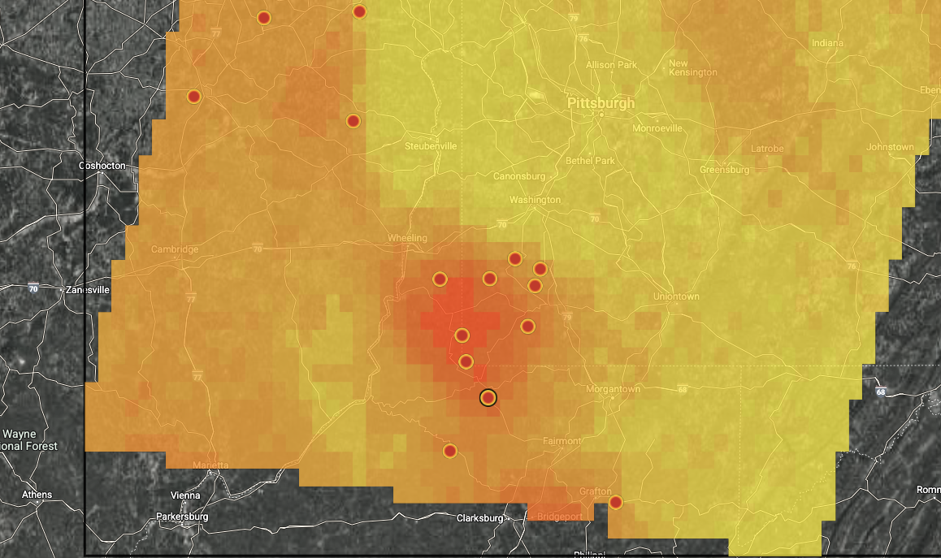
10 разобранных
провалов
↓
3 переносимых
cornerstone оси
· AI judgment как структурная задача
· Альтернатива-как-исходный-уровень
· Industry cyclicality > AI hype cycle
EDF / MethaneSAT data via Google Earth Engine · февраль 2026
Мост к Лекции 17 — систематизация. Несущие оси L11–L16 как универсальные шаблоны для всех остальных лекций.
Notes:
Это закрывающий слайд лекции. Один ясный payoff. Слева — карта. В феврале 2026 года EDF и Google опубликовали первую глобальную карту метана на основе данных MethaneSAT, собранных за пятнадцать с половиной месяцев работы спутника до его потери двадцатого июня 2025. Эта карта — visual proof, что даже single point of failure infrastructure оставляет после себя measurable, reusable artifact. Справа — payoff. Десять разобранных провалов в этой лекции — Aspen alert fatigue, Cognite IPO postpone, C3.ai declining, BP плюс Beyond Limits, IBM плюс Repsol Kalimba, потеря MethaneSAT, четырёхкратный discrepancy между MethaneSAT и EPA inventory, CCS 190× scale gap, общезаводская стагнация НПЗ в Q4 frame, +935% ransomware атак — это не каталог технологических неудач. Это исходный материал для трёх переносимых cornerstone осей. Первая — AI judgment как структурная задача. Не «AI хороший или плохой», а «к какому квадранту матрицы относится конкретная задача и какая стратегия в этом квадранте работает». Эту ось вы будете применять в Лекциях 11–17 и далее в вашей работе. Вторая — альтернатива-как-исходный-уровень. Прежде чем сравнивать AI с идеалом, сравните его с альтернативой: классический симулятор, OGI-камера, senior геофизик. Это диагностический фильтр, отделяющий incremental gain от substantive deployment. Третья — industry cyclicality > AI hype cycle. Нефтегаз — циклическая отрасль с горизонтами тридцать-сорок лет. AI hype cycles — три-пять лет. Если AI-проект структурно не переживёт следующий downturn, это не AI-проект, а упражнение в маркетинге. В Лекции 17 мы соберём опорные концепты с одиннадцатой по шестнадцатую как универсальные шаблоны. До встречи.

Slide 42
Вопросы?
Q&A — обсуждаем в группе, потом синтез на доске.
Где в России Variant Q1/Q2/Q3/Q4 матрицы применяется наиболее остро? Назовите 2 конкретных кейса.
Q1
Какая из трёх cornerstone осей лекции (AI judgment как структурная задача · альтернатива-как-исходный-уровень · industry cyclicality > AI hype cycle) наиболее переносима на вашу будущую инженерную работу?
Q2
Когда НЕ применять AI в нефтегазе — назовите 2 структурных критерия с конкретным примером из 6 разобранных на лекции.
Q3
Контакт для follow-up: см. slides и chapter §8 backup (12 разобранных вопросов).
Notes:
Это обычный Q&A слайд после closing — отдельно от закрывающего hero. Три starter prompts вытянуты из chapter §8 backup, где разобраны двенадцать типовых вопросов с ответами по 200-400 слов каждый. Первый вопрос — о применимости к российскому контексту. Он подталкивает студентов привязать абстрактную матрицу к конкретным кейсам, которые мы прошли в Разделе 5 — Роснефть Digital Field в Q1, Газпром нефть Cognitive Geologist в Q3 и более ограниченные программы Татнефти, ЛУКОЙЛа, Сургутнефтегаза. Второй вопрос — про переносимость cornerstones. Это retention check: какую из трёх опорных идей студент готов взять к себе как универсальный инструмент? Если выбор — «AI judgment как структурная задача», значит он понял главное. Если «альтернатива-как-исходный-уровень», тоже отлично — это инженерная привычка. «Industry cyclicality» — самая контекстно-зависимая, но тоже валидный выбор. Третий вопрос — про критерии «не применять AI». Это самый практический — назовите два структурных критерия. Шесть разобранных критериев на лекции были: зрелый пласт плюс Eclipse работает; stripper-wells меньше десяти баррелей в день; custody transfer metering; BOP и SIS-системы; разведка фронтиров без аналогов; EU compliance reporting в OGMP Level пять. Любые два с примером — это сильный ответ. После трёх вопросов — переход к контактам и chapter §8 backup для тех, кто хочет глубже.

